Slide 1
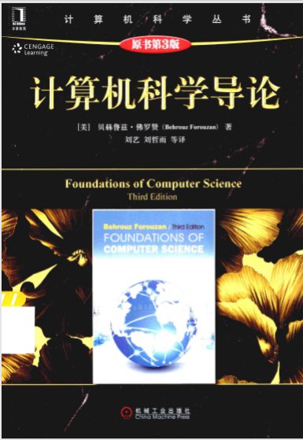
计算机科学导论（第3版）
作者：[美]Behrouz Forouzan 贝赫鲁兹 佛罗赞
讲解：JZ

Slide 2
第1章 绪论
图灵模型
冯-诺依曼模型
计算机三大部分：硬件、数据和软件
计算机硬件
计算机数据
计算机软件
计算机简史
计算机的社会问题和职业道德问题

Slide 3
1.图灵模型
图灵机：什么是图灵机？
Alan Turing（阿兰-图灵）1937年首次提出通用计算机设想：所有的计算都可能在一种特殊的机器上执行。
是一种数学上的描述
不是一台真实的机器
图灵奖

Slide 4
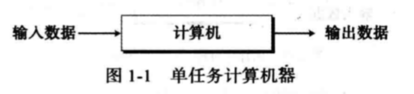
数据处理器
首先暂且把计算机可以被看作一种接收数据输入、处理数据并产生数据输出的黑盒。
问题：没有确定计算机能处理的数据是什么。

Slide 5
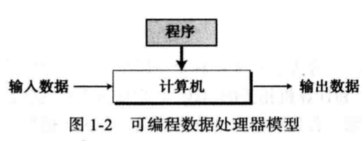
可编程数据处理器
图灵模型：可编程计算机
程序：告诉计算机对数据处理的的指令集合

Slide 6
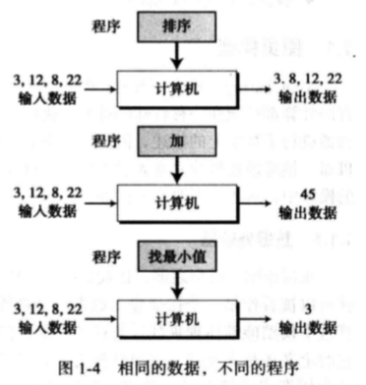
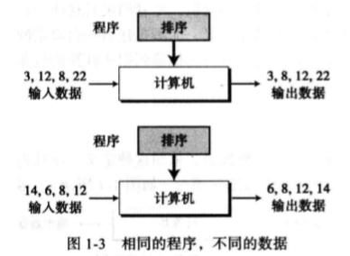
可编程数据处理器-输出数据
输出数据：根据输入数据+程序，得到输出数据
相同程序，不同输入数据：输出数据不同
相同输入数据，不同程序：输出数据不同
相同输入数据，相同程序：输出数据相同

Slide 7
通用图灵机
通用图灵机是对现代计算机的首次描述，该机器只要提供合适的程序就能做任何运算。

Slide 8
2.冯-诺依曼模型
什么是冯-诺依曼模型？
由科学家冯-诺依曼提出的模型理论
基于通用图灵机建造的计算机都是在存储器(内存/寄存器)上存储数据
鉴于程序和数据在逻辑上是相同的，因此程序也能存储在计算机的存储器中

Slide 9
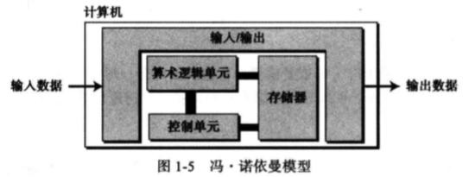
冯-诺依曼模型-4个子系统
存储器:用来存储数据和程序的区域
算术逻辑单元（ALU）：用来计算和逻辑运算的地方
控制单元：对存储器、算术逻辑单元、输入/输出等子系统进行控制操作
输入/输出单元：输入子系统负责从计算机外部接收输入数据，输出子系统负责从计算机处理结果输出到计算机外部

Slide 10
冯-诺依曼模型-存储程序概念
冯-诺依曼模型要求程序也必须存储在存储器（内存）中
现代计算机的存储单元用来存储程序和数据，这意味着程序和数据应该有相同的格式，实际上它们都是以位模式（0和1序列）存储在内存中
什么是位模式？

Slide 11
冯-诺依曼模型-指令的顺序执行
冯-诺依曼模型中的一段程序是由一组数量有限的指令组成。
控制单元从内存中提取一条指令，解释指令，接着执行指令，也就是说指令是一条接着一条顺序执行的

Slide 12
3.计算机组成部分
计算机由三大部分组成
计算机硬件
计算机数据
计算机软件
计算机硬件这部分的内容在后面会讲解，我们先来了解一下数据和软件。

Slide 13
计算机组成部分-数据
冯-诺依曼模型将计算机定义为一台数据处理机，它接收输入数据，处理数据，最后输出数据
存储数据：计算机是一台电子设备，最好的数据存储方式应该是电子信号，以电子信号的出现和消失（位模式）来存储数据，即以两种状态之一来存储数据。但是日常生活中的数据（文本、图像、声音、视频等）不是以位模式存储的，不能直接存储到计算机中，除非将这类数据转换为位模式。
为什么使用位模式？因为电子设备对位模式的实现简单（通电或不通电，高电压和低电压...）
组织数据：在数据存储到计算机之前，需要合理有序的组织成不同的格式。将数据从计算机中输出也需要表现不同的形式。

Slide 14
计算机组成部分-软件
算法
程序按一系列的指令执行使得编程成为可能，程序员通过指令集中的指令组合完成特定的运算任务，按照有序指令解决问题的的方法就是算法。
语言
机器语言：程序员编写位模式（0和1的组合）的指令来完成任务
符号语言：随着任务的复杂性越来越高，科学家研究使用符号来表示位模式指令，这样计算机编程语言就诞生了
软件工程
软件工程指结构化程序的设计和编写，为高效的程序开发而诞生的一门理论体系，这部分后面会讲到
操作系统
这部分内容在后面会讲到

Slide 15
计算机简史
计算机发展流程图

Slide 16
社会问题和道德问题
社会问题
依赖：对计算机的过渡依赖，离开计算机什么事也做不了。
社会公正:作者从计算机的设备花费昂贵等，说明只有有钱人能使用计算机，但是随着计算机科学的发展，计算机越来越便宜，计算机使用的公正问题正在减小。
数字化分裂：导致的信息分裂，作者把使用计算机和不使用计算机分为两类人群，一部分人通计算机进行通信，一部分使用传统通信方式。
道德问题
隐私
版权
计算机犯罪

Slide 17
第2章 数字系统
数字系统的概念
位置化和非位置化数字系统
十进制系统（以10为底）
二进制系统（以2为底）
十六进制系统（以16为底）
八进制系统（以8为底）
二进制、八进制、十六进制转为十进制
十进制转为二进制、八进制或十六进制
二进制和八进制相互转换
二进制和十六进制相互转换

Slide 18
数字系统
什么是数字系统？
定义了用独特的符号（数码）来表示一个数字，在不同的系统中，一个数字有不同的表示方法。使用有限的数字符号来表示数字。
比如：阿拉伯数字系统：0 1 2 3 4 5 6 7 8 9
罗马数字系统：I II III IV V VI VII......
数字系统分类：
位置化系统（主要讲解） 和 非位置化系统（不讲解）

Slide 19
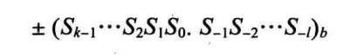
位置化数字系统
在位置化数字系统中，数字符号所占据的位置决定了其表示的值。
在该系统中，数字这样表示：
它的值是：
其中：S是一套符号集，b是底（或基数），b=S符号集中的符号总数，+/-表示数字为正或负

Slide 20
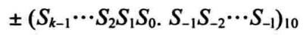
十进制系统（以10为底）
符号集S={0,1,2,3,4,5,6,7,8,9}
底b=10
为了简便，通常省略括号、底、和正号。如+（552.31）写成552.31，底和加号是隐含的。
注意：
1，这些符号不能直接存储在计算机中
2，计算机存储正负数的方式不同（这个后面会讲到）

Slide 21
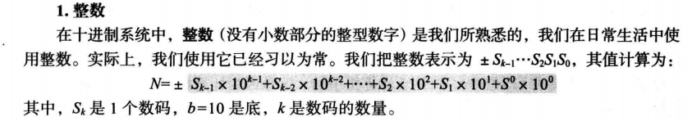
十进制系统（以10为底）——整数

Slide 22
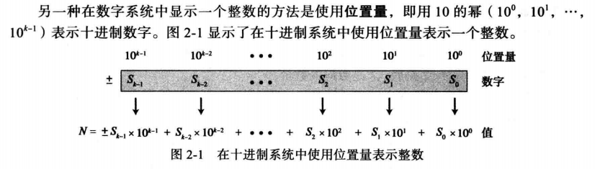
十进制系统（以10为底）——位置量表示

Slide 23
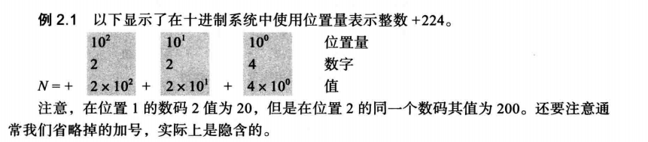
十进制系统（以10为底）示例

Slide 24
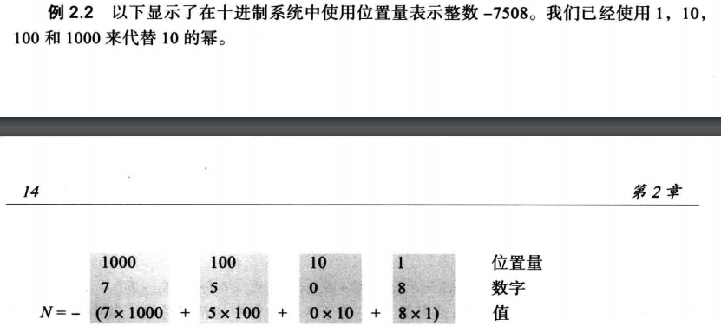
十进制系统（以10为底）示例

Slide 25
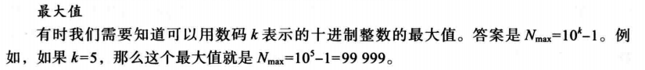
十进制系统（以10为底）——最大值

Slide 26
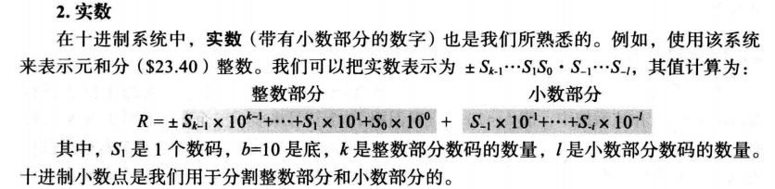
十进制系统（以10为底）——实数

Slide 27
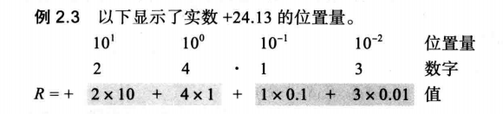
十进制系统（以10为底）——示例

Slide 28
二进制系统（以2为底）
符号集S={0,1}
底b=2
该系统中的符号常被称为二进制数码或位（位数码）
数据和程序是以二进制模式（即位模式），存储在计算机中的，这是因为计算机由电子开关制成，它们
仅有开和关两种状态，1和0分别表示两种不同的状态。

Slide 29
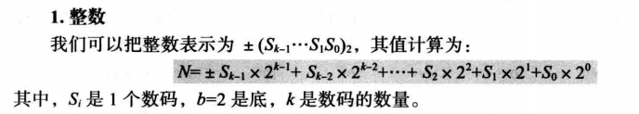
二进制系统（以2为底）——整数

Slide 30
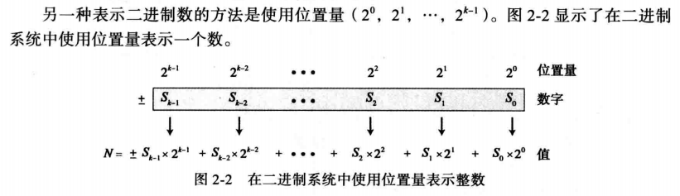
二进制系统（以2为底）——位置量表示

Slide 31
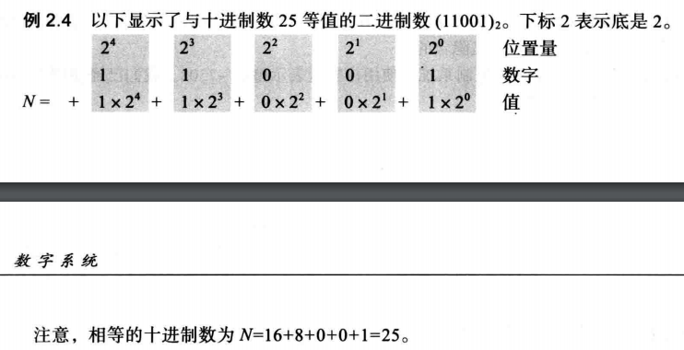
二进制系统（以2为底）——示例

Slide 32
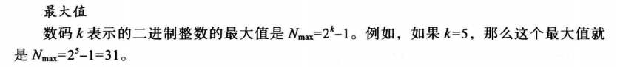
二进制系统（以2为底）——最大值

Slide 33
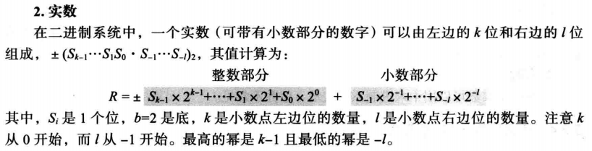
二进制系统（以2为底）——实数

Slide 34
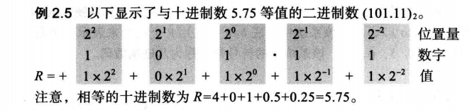
二进制系统（以2为底）——示例

Slide 35
十六进制系统（以16为底）
为什么需要十六进制系统？
尽管二进制系统用于存储计算机数据，但是不便于在计算机外部表示数字，因为与十进制相比，二进制符号过长。但是十进制不能直接存储在计算机中，在二进制和十进制数字之间没有显然的关系，而且它们直接的转换也不快捷。
为了克服这个问题，发明了两种位置化系统：十六进制和八进制
符号集S={0,1,2,3,4,5,6,7,8,9，A，B,C,D,E,F}
说明：A，B,C,D,E,F分别对应十进制中的10,11,12,13,14,15 不区分字母大小写
底b = 16

Slide 36
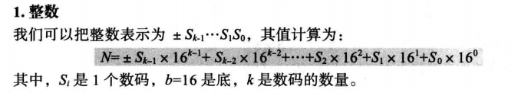
十六进制系统（以16为底）——整数

Slide 37
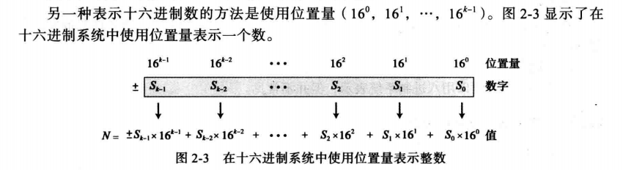
十六进制系统（以16为底）——位置量表示

Slide 38
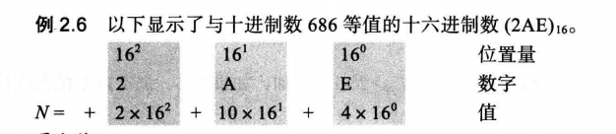
十六进制系统（以16为底）——示例

Slide 39
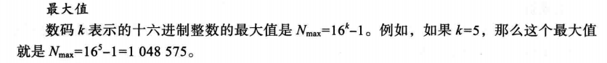
十六进制系统（以16为底）——最大值

Slide 40
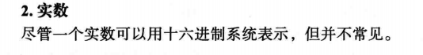
十六进制系统（以16为底）——实数

Slide 41
八进制系统（以8为底）
符号集S={0,1,2,3,4,5,6,7}
底b=8
八进制系统用于二进制系统的计算机外部表现形式

Slide 42
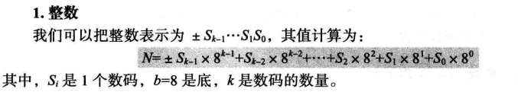
八进制系统（以8为底）——整数

Slide 43
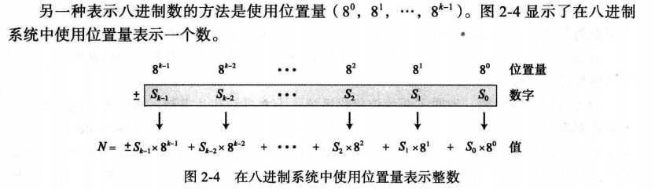
八进制系统（以8为底）——位置量表示

Slide 44
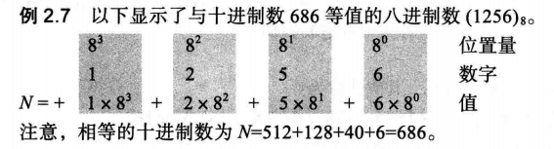
八进制系统（以8为底）——示例

Slide 45
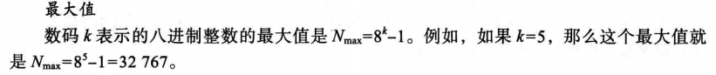
八进制系统（以8为底）——最大值

Slide 46
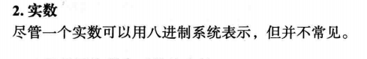
八进制系统（以8为底）——实数

Slide 47
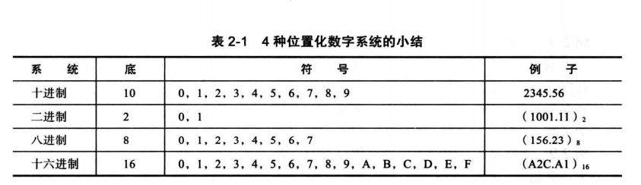
4种位置数字系统的小结

Slide 48
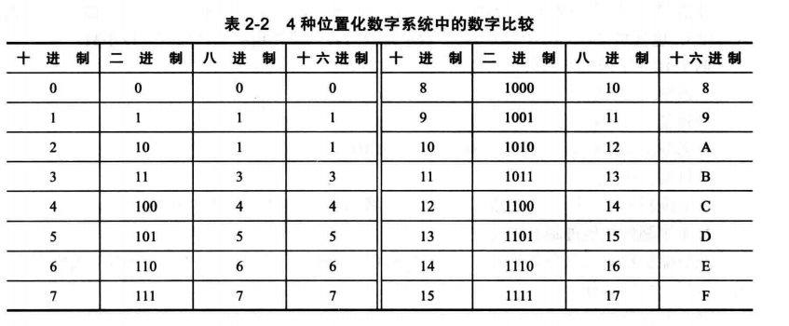
4种位置数字系统的小结

Slide 49
其它进制转换为十进制
什么是进制？
十进制逢十进一
二进制逢二进一
八进制逢八进一
十六进制逢十六进一
其它进制转换为十进制是简单而迅速的，将数码乘以其在源系统中的位置量并求和便得到十进制中的数

Slide 50
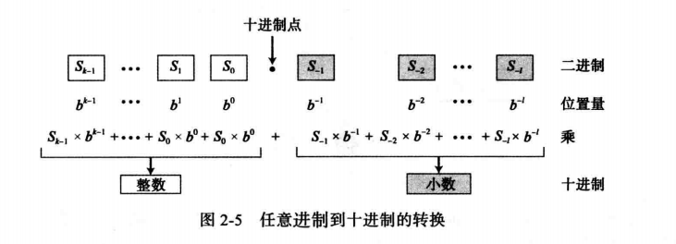
其它进制转换为十进制

Slide 51
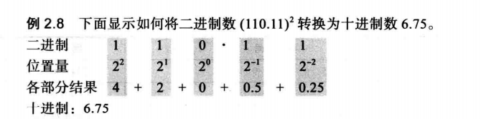
二进制进制转换为十进制

Slide 52
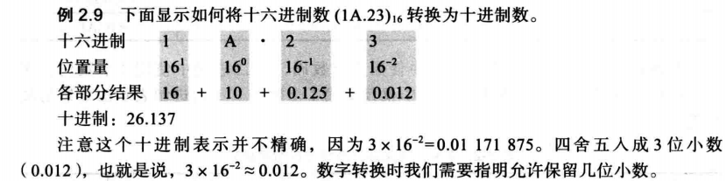
十六进制进制转换为十进制

Slide 53
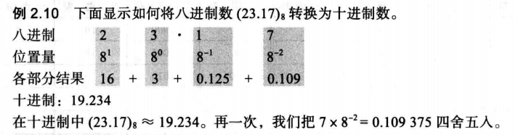
八进制进制转换为十进制

Slide 54
十进制转换其它进制
可以将十进制转换为与它等值的其它进制，需要两个过程：
转换整数部分
转换小数部分

Slide 55
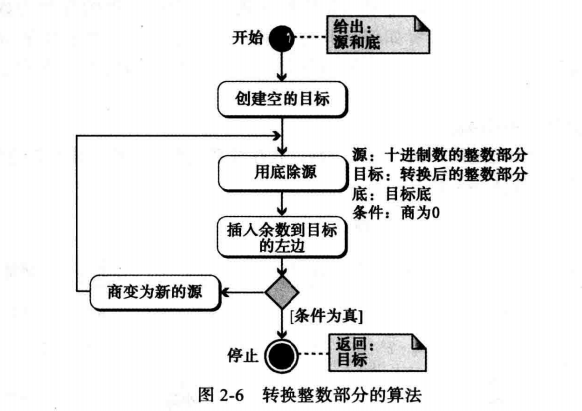
十进制转换其它进制
1.转换整数部分：

Slide 56
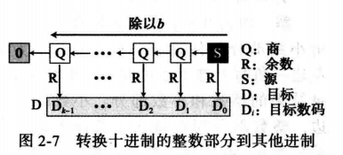
十进制转换其它进制
1.转换整数部分：

Slide 57
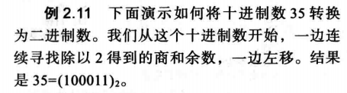
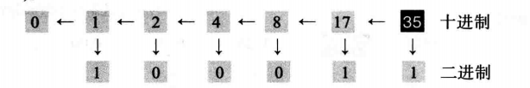
十进制转换二进制——示例
1.转换整数部分：

Slide 58
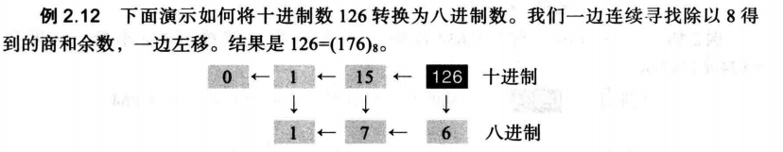
十进制转换八进制——示例
1.转换整数部分：

Slide 59
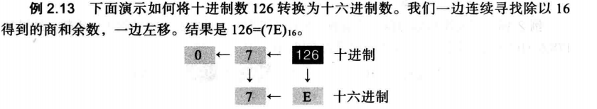
十进制转换十六进制——示例
1.转换整数部分：

Slide 60
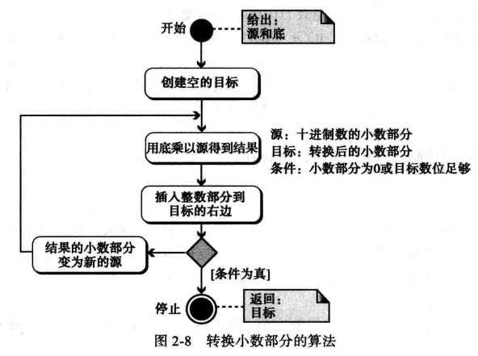
十进制转换其它进制
2.转换小数部分：

Slide 61
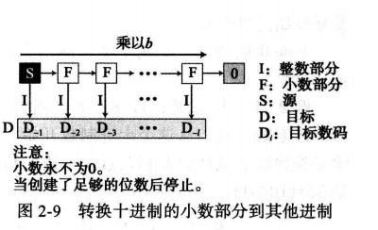
十进制转换其它进制
2.转换小数部分：

Slide 62
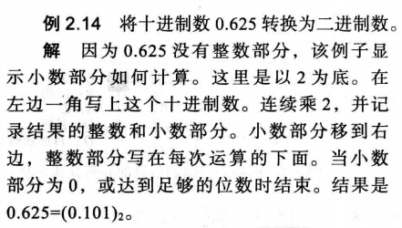
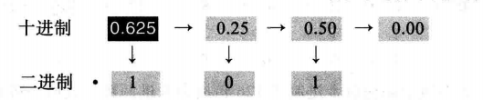
十进制转换二进制——示例
2.转换小数部分：

Slide 63
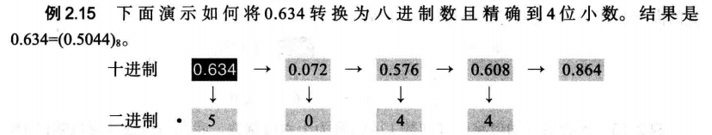
十进制转换八进制——示例
2.转换小数部分：

Slide 64
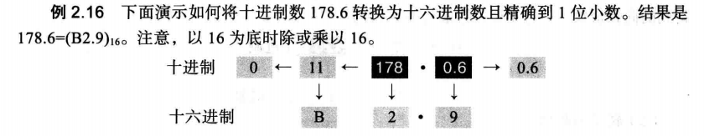
十进制转换十六进制——示例
2.转换小数部分：

Slide 65
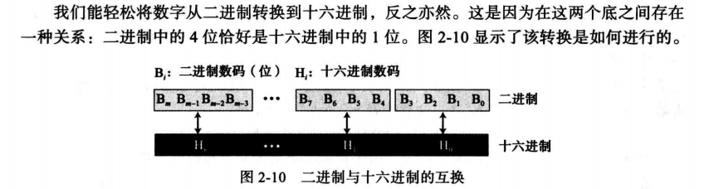
二进制&十六进制互转

Slide 66

二进制转十六进制

Slide 67

十六进制转二进制

Slide 68

二进制&八进制互转

Slide 69

二进制转八进制

Slide 70

八进制转二进制

Slide 71

八进制&十六进制互转
八进制转十六进制，可以先转为二进制，再转为十六进制
十六进制转八进制，可以先转为二进制，再转为八进制

Slide 72
第3章 数据存储
计算机中的5种不同的数据类型
不同的数据类型如何以位模式存储在计算机内部
整数如何以无符号格式存储在计算机中
整数如何以符号加绝对值格式存储在计算机中
整数如何以二进制补码格式存储
实数如何以浮点格式存储在计算机中
文本如何存储在计算机中
音频如何存储在计算机中
图像如何存储在计算机中
视频如何存储在计算机中

Slide 73

数据类型
计算机中使用“多媒体”来定义包含数字、文本、音频、图像、视频的信息

Slide 74

计算机内部的数据格式
位（bit，binary digit缩写）是存储在计算机中的最小单位：0或1，代表设备的某一种状态。
位模式（位流）：表示数据的不同类型，多个位组成一个位模式，由16个位组成的位模式，如图：
如果我们需要存储1000个位模式，每个16位，需要16000个开关
字节：长度为8的位模式，称为1字节
字：指代更长位模式，比如可以表示1个字 = 2字节 或 1个字 = 4字节 等等

Slide 75

计算机内部的数据格式

Slide 76
存储数字
在存储到计算机内存之前，数字被转换为二进制系统，但是：
如何存储数字的正负符号
如何显示小数点

Slide 77

存储整数
整数通常使用定点表示法存储字内存中。

Slide 78


存储整数——无符号表示法

Slide 79

存储整数——无符号表示法示例

Slide 80

存储整数——无符号表示法示例

Slide 81

存储整数——译解无符号整数

Slide 82

存储整数——溢出
因为存储单元位的数量限制，可以表达的整数范围是有限的，在n位存储单元中，可以存储的无符号整
数的范围仅（为0~2的n次方-1）

Slide 83

存储整数——无符号整数的应用

Slide 84

存储整数——符号加绝对值表示法
用于无符号整数的有效范围（0~2的n次方-1）被分成两个相等的子范围，前部分表示整数，后部分表示
负数
该系统中有两个0：正0（0000），负0（1000）
符号加绝对值格式存储一个整数时，需要用1个二进制位表示符号（0表示正，1表示负）
在最左位用于定义符号（0表示正，1表示负）

Slide 85

存储整数——符号加绝对值表示法示例

Slide 86

存储整数——符号加绝对值表示法示例

Slide 87

存储整数——符号加绝对值表示法示例

Slide 88

存储整数——符号加绝对值表示法示例

Slide 89

存储整数——符号加绝对值表示法溢出
正负溢出两种情况：

Slide 90

存储整数——二进制补码表示法
几乎所有的计算机都使用二进制补码表示法来存储n位存储单元中有符号整数
在二进制补码表示法中，最左位决定符号，如果是0，该整数为正，如果是1，该整数为负

Slide 91

存储整数——二进制补码表示法
反码
简单反转各个位，即把0变成1，1变成0，该运算不区分正负数。

Slide 92

存储整数——二进制补码表示法
补码（有两种运算方式）
方式一：首先，从右边复制位，直到有1被复制，接着反转其余位。
方式二：先取整数的反码，再加1 （取反加1）

Slide 93

存储整数——二进制补码表示法

Slide 94

存储整数——二进制补码表示法

Slide 95

存储整数——二进制补码表示法

Slide 96

存储整数——二进制补码表示法

Slide 97

存储整数——二进制补码表示法溢出

Slide 98

存储整数——3种表示法的比较

Slide 99

存储整数——3种表示法的比较

Slide 100

存储实数——定点表示法
实数是带有整数部分和小数部分的数字

Slide 101

存储实数——浮点表示法
实数是带有整数部分和小数部分的数字

Slide 102

存储实数——浮点表示法

Slide 103



存储实数——浮点表示法

Slide 104

存储实数——规范化

Slide 105

存储实数——符号、指数和尾数

Slide 106

存储实数——余码系统

Slide 107

存储实数——余码系统

Slide 108

存储实数——余码系统单精度

Slide 109

存储实数——余码系统双精度

Slide 110

存储实数——余码系统IEEE浮点标准

Slide 111

存储实数——余码系统实数的存储

Slide 112

存储实数——余码系统实数的存储

Slide 113

存储实数——余码系统实数的存储

Slide 114

存储实数——余码系统实数的存储

Slide 115

存储实数——余码系统实数还原

Slide 116

存储实数——余码系统实数还原

Slide 117


存储文本

Slide 118

存储文本——编码表

Slide 119

存储音频

Slide 120

存储音频

Slide 121

存储音频

Slide 122

存储音频

Slide 123

存储音频

Slide 124

存储图像

Slide 125

存储图像——光栅图

Slide 126

存储图像——光栅图

Slide 127

存储图像——光栅图

Slide 128

存储图像——光栅图

Slide 129

存储图像——光栅图

Slide 130

存储图像——矢量图

Slide 131
存储图像——光栅图&矢量图对比
光栅图
优点：可以存储图片的精细部分
缺点：文件体积大、重新调整图片大小影响图片画质
矢量图
优点：文件体积小
缺点：存储的图片不精细

Slide 132

存储视频

Slide 133

第4章 数据运算

Slide 134
逻辑运算
逻辑运算是指那些应用于模式中一个二进制位，或在两个模式中相应的两个二进制位的相同基本运算
位层次上的逻辑运算
模式层次上的逻辑运算
模式层次上的逻辑运算是具有相同类型的位层次上的n个逻辑运算，这里的n就是模式中的位的数目。

Slide 135
逻辑运算——位层次
一个位可以是0或1，“0”代表逻辑“假”，“1”代表逻辑“真”，使用布尔代数的定义去操作二进制位
4种用来操作二进制位的位层次上的运算：
非（NOT）
与（AND）
或（OR）
异或（XOR）

Slide 136

逻辑运算——位层次（非，NOT）
NOT运算符是一元操作符
只有一个输入，输出位是输入位的相反，如果输入0，则输出1；如果输入1，则输出0

Slide 137

逻辑运算——位层次（与，AND）
AND运算符是二元操作符
有两个输入，如果输入都是1，则输出1；其它3种情况，输出都是0

Slide 138

逻辑运算——位层次（或，OR）
OR运算符是二元操作符
有两个输入，如果输入都是0，则输出0；其它3种情况，输出都是1

Slide 139
逻辑运算——位层次（异或，XOR）
XOR运算符是二元操作符
有两个输入，如果输入相同，则输出0；如果输入不同，则输出1

Slide 140

逻辑运算——模式层次
相同的4个运算符（NOT，AND，OR，XOR）被应用到n位模式

Slide 141

逻辑运算——模式层次

Slide 142

逻辑运算——模式层次

Slide 143

逻辑运算——模式层次

Slide 144

逻辑运算——模式层次

Slide 145
逻辑运算——复位（掩码）
对指定的位复位
AND 指定的位通过掩码 复位---0
OR 指定的位通过掩码 复位---1
XOR 指定的位通过掩码 复位 取反

Slide 146
移位运算
逻辑移位运算
算术移位运算

Slide 147

移位运算——逻辑移位

Slide 148

移位运算——逻辑移位

Slide 149

移位运算——循环移位

Slide 150

移位运算——算术移位

Slide 151

移位运算——算术移位

Slide 152

移位运算——算术移位

Slide 153

算术运算——整数
算术运算包括加、减、乘、除，适用于整数和浮点数

Slide 154

算术运算——整数

Slide 155

算术运算——整数

Slide 156

算术运算——整数

Slide 157

算术运算——整数

Slide 158

算术运算——整数

Slide 159
算术运算——实数
实数的加减法，以浮点数存储的加法和减法被简化为小数点对齐
后以符号加绝对值（符号和尾数的组合）存储的两个整数的加法
和减法

Slide 160


算术运算——实数

Slide 161

算术运算——实数

Slide 162

算术运算——实数（续）

Slide 163

算术运算——实数

Slide 164

算术运算——实数（续）

Slide 165
第5章 计算机组成
计算机的3个子系统
计算机中央存储器的作用
计算机中央处理单元（CPU）的作用
计算机中指令周期的取指令-译码-执行阶段
主存与地址空间
区分主存和缓存
输入/输出子系统
子系统间的相互连接，及总线系统
输入/输出编址的不同方法
区分计算机体系结构的两种主要趋势
计算机是如何通过管道改善吞吐量的
并行处理是如何改善吞吐量的

Slide 166

计算机组成部件
计算机组成部件可以分为三大类（或子系统）
中央处理单元（CPU）
主存储器（内存）
输入/输出子系统

Slide 167

计算机组成部件——中央处理单元CPU
CPU用于数据的运算
算术逻辑单元（ALU）
控制单元
寄存器组

Slide 168
CPU中的 算术逻辑单元
算术逻辑单元
对数据进行逻辑、移位和算术运算
逻辑运算：非、与、或、异或，这些运算把输入数据作为二进制位模式，运算结果也 是二进制位模式
移位运算：逻辑移位运算和算术移位运算
算术运算：整数和实数的加减运算

Slide 169
CPU中的寄存器
寄存器：
用来存放临时数据的高速独立存储单元
数据存储器：保存运算的中间结果，命名为R1~Rn
指令存储器（IR）：CPU从内存中逐条的取出指令，并存储在指令存储器中，解释并 执行指令
程序计数器（PC）：保存当前正在执行的指令地址，当前指令执行完成后，计数器自 动加1，指向下一条指令的内存地址

Slide 170
CPU中的控制单元
控制单元：控制各个子系统的操作，控制是通过从控制单元到其他子系统的信号来进行的

Slide 171

计算机组成部件——主存储器（内存）
内存是存储单元的集合，每个存储单元都有唯一的标识，称为地址
数据以字的形式在内存中传入传出，字可以是8位、16位、32位、64位。如果字是8位，一般称为一个字节。

Slide 172

主存储器（内存）——地址空间
所有在存储器中标识的独立的地址单元的总数称为地址空间。例如，一个64KB、字长为1个字节的内存地址空间的范围为0~65535
内存地址用无符号二进制整数定义

Slide 173

主存储器（内存）——地址空间

Slide 174
主存储器（内存）——存储器类型
主要有两种类型的 存储器：RAM和ROM
随机存取存储器（RAM）
特点：易失性，系统断电后，信息（程序或数据）丢失。
只读存储器（ROM）
里面的数据由制造商写进去的，用户只能读不能写。
特点：非易失性，系统断电数据不会丢失。常用来存储那些在开机时运行的程序

Slide 175

主存储器（内存）——层次结构

Slide 176

主存储器（内存）——高速缓冲存储器
存取数据的速度比主存快，但比寄存器慢。通常容量较小，被置于CPU和主存之间。

Slide 177
计算机组成部件——输入/输出子系统
可以使计算机与外界进行通信，并在断电情况下存储程序和数据，分为两大类：非存储设备和存储设备。
非存储设备：键盘、鼠标、显示器、打印机等
存储设备：也称为辅助存储设备，通常有磁介质和光介质两种
特点：便宜，断电后数据不丢失

Slide 178
存储设备——磁介质
使用磁性来存储位数据，如果一个点有磁性则表示1，没有磁性则表示0
常见的磁介质设备：
磁盘
磁带（不讲）

Slide 179

存储设备——磁介质存储设备（磁盘）
磁盘是由一张一张的磁片叠加而成的，信息是通过盘上的每个磁片的读/写磁头读写磁介质表面来进行数据存取。

Slide 180
存储设备——磁介质存储设备（磁盘）
表面结构
为了将数据存储在磁盘的表面，每个盘面都被划分为磁道，每个磁道又分成若干个扇区。磁道间通过磁道内部间隔隔开，扇区之间通过扇区内部间隔隔开。
数据存取
磁盘是一个随机存取设备，在某一时间点可以读取的最小存储区域只能是一个扇区。数据块可以存储在一个扇区或多个扇区上
性能
取决几个因素：角速度、寻道时间和传送时间
角速度定义了磁盘的旋转速度
寻道时间定义了读/写磁头寻找数据所在磁道的时间
传送时间定义了将数据从磁盘移到CPU/内存所需要的时间

Slide 181
存储设备——光存储设备
光存储设备使用激光技术来存储和读取数据
只读光盘（CD-ROM）
可刻录光盘（CD-R）
可重写光盘（CD-RW）
数字多功能光盘（DVD）

Slide 182

存储设备——光存储设备（CD-ROM）

Slide 183
计算机组成——3个子系统互联
CPU、主存储器、输入/输出子系统的信息交换
CPU和存储器的连接
I/O设备的连接

Slide 184

子系统互联——CPU和存储器的连接
CPU与主存储器之间通常由称为总线的三组线路进行连接。它们分别是：数据总线、地址总线、控制总线

Slide 185
子系统互联——CPU与主存的连接
数据总线
由多根线组成，每根线每次传送1个位的数据。线的数量取决于计算机字的大小。
例如，计算机的字是32位（4字节），那么需要32根线的数据总线，以便同一时刻同时传送32位的数据。
地址总线
允许访问存储器中某个字的，地址总线的线数取决于存储空间的大小。
例如，存储器容量为2的n次方个字，那么地址总线一次需要传送n位的地址数据，因此需要n根线
控制总线
负责在中央存储器和内存之间传送信息。
例如，必须有一个代码从CPU发送到内存，用于指定进行 的是读还是写操作。控制总线的线数
取决于计算机所需要 的控制命令的总数。如果计算机由2的m次方条控制命令，那么控制总线就需
要有m根，因为m位可以定义2的m次个不同的操作

Slide 186
子系统互联——I/O设备的连接
输入/输出设备不能直接与连接CPU和内存的总线相连，因为输入/输出设备本质与CPU和内存
的本质不同，输入/输出设备都是磁性或光学设备，而CPU和内存是电子设备。与CPU和内存
相比，输入/输出设备的数据读取速度要慢的多，因此必须要有一个中介来处理这种差异。
输入/输出控制器
连接输入/输出设备到总线上，每一个输入/输出设备都有一个特定的控制器。

Slide 187
I/O设备的连接——控制器
控制器清除了输入/输出设备与CPU及内存在本质上的障碍，控制器可以是串行或并行的设备。
串行控制器
只有一根数据线连接到设备上
并行控制器
有多根数据线连接到设备上，一次能同时传送多个位
常用控制器
SCSI、火线、USB和HDMI

Slide 188

I/O设备的连接——控制器

Slide 189

I/O设备的连接——控制器（SCSI）
小型计算机系统接口（SCSI）
是一个8、16或32根线的并行接口，它提供了菊花链连接，连接链的两端都必须有终结器，并且每个设备都必须有唯一的地址（即目标ID）。

Slide 190

I/O设备的连接——控制器（火线）
火线
IEEE标准1394规定的串行接口，俗称火线，它是一种高速的串行接口，数据采用数据包的形式传送，数据的传输速度高达50MB/s，它可以在一条菊花链或树形连接（只用一根线）上连接多达63个设备。和SCSI相比，不需要终结器。

Slide 191
I/O设备的连接——控制器（USB）
通用串行总线（USB）
用以连接与计算机相连的一些低速或高速设备。
多个设备可以被连接到一个USB控制器上，这个USB控制器也称为根集线器
USB-2（USB版本2.0）允许多达127个设备组成的树状拓扑结构连接到一个USB控制器上，其中控制器作为树的根，集线器作为中间节点，设备作为末端节点。控制器（根集线器）与其他集线器的不同之处在于控制器能感知到树中其他集线器的存在，而其他集线器是被动的设备，它们只能简单地传输数据。
设备可以不关闭计算机就很容易被移除或连接到树中，这称为热交换。当集线器从系统中移除时，于此集线器相连的所有设备也被移除。

Slide 192

I/O设备的连接——控制器（USB）

Slide 193
I/O设备的连接——控制器（USB）
USB-2
提供三种传送速率：1.5Mbps（每秒兆位）、12Mbps和480Mbps。低速率可以用于低速设备，如键盘鼠标，中速率用于打印机，高速率用于大容量的存储设备。
USB3.0
是对计算机连接方对通用串行总线（USB）标准的再一次修订，增加了一个新的叫做“SuperSpeed”（超感）传输模式，可以将数据传输速率提升至4.8Gbit/s，根据承诺，USB3.0的速率将更新至10Gbit/s

Slide 194
I/O设备的连接——控制器（HDMI）
高清清晰度多媒体接口（HDMI）
是现有视频模拟标准的数字化代替品，它可以用来从一个资源向另一个兼容的计算机显示器、
视频投影仪、数字电视或数字音像设备传输视频数据和数字音像数据。

Slide 195
子系统互联——输入/输出设备的寻址
通常CPU使用相同的总线在主存和输入/输出设备之间读写数据。唯一不同的是指令。如果指令涉及到主
存中的字，那么数据就会在主存和CPU之间传输。如果指令涉及到输入/输出设备，那么数据会在输入/
输出设备和CPU之间传输。
有两种方式用来对输入/输出设备进行寻址：
I/O独立寻址
I/O存储器映射寻址

Slide 196
输入/输出设备的寻址——I/O独立寻址
I/O独立寻址
用来读写内存的指令与用来读写输入/输出设备的指令是完全不同的，
有专门的指令完成对输入/输出设备的操作，每个输入/输出设备有自己的地址。
输入/输出设备地址可以和内存地址相同。

Slide 197

输入/输出设备的寻址——I/O独立寻址

Slide 198
输入/输出设备的寻址——I/O存储器映射寻址
I/O存储器映射寻址
CPU将输入/输出控制器中的每个寄存器都看作内存中的某个存储字。
优点
CPU有较小的指令集，对内存操作的指令也可以操作输入/输出设备
缺点
输入/输出控制器也占用了一部分内存地址

Slide 199

输入/输出设备的寻址——I/O存储器映射寻址

Slide 200
计算机组成——程序执行
通用计算机使用程序的一系列指令来处理数据，通过执行程序，将输入数
据转换为输出数据。程序和数据都放在内存中。
机器周期
输入/输出操作

Slide 201

程序执行——机器周期
CPU利用重复的机器周期来执行程序中的指令，一步一条，从开始到结束
一个周期包括3步：取指令-->译码-->执行

Slide 202
程序执行——机器周期
取指令
CPU的控制单元命令系统将下一条将要执行的指令复制到CPU的指令寄存器中，被复制的指令地址保存到程序计数器中，复制完成后，程序计数器自动加1指向内存中的下一条指令
译码
当指令置于指令寄存器后，该指令将由控制单元负责译码，指令译码的结果是产生一系列系统可执行的二进制代码
执行
指令译码完毕后，控制单元发送任务命令到CPU的某个部件，例如，控制单元告知系统，让它从内存中读数据。这就是执行阶段。

Slide 203
程序执行——输入/输出操作
计算机需要通过命令把数据从I/O设备传输到CPU和内存，因为I/O设备的运行速度比CPU慢得多，因此CPU的操作在某种程度上必须和I/O设备同步。
有三种方法被设计用于同步
程序控制输入/输出
中断控制输入/输出
直接存储器存取（DMA）

Slide 204

输入/输出操作——程序控制输入/输出
程序控制输入/输出采用最简单的同步：CPU等待I/0设备
缺点：CPU需要不时地检查设备状态，影响
CPU的性能

Slide 205

输入/输出操作——中断控制输入/输出
首先CPU告知I/O设备即将开始数据传输，但是CPU不需要不停地检查I/O设备状态，
当I/O设备准备好时，I/O设备通知（中断）CPU，这个过程中CPU可以做其他工作
优点：CPU时间没有被浪费

Slide 206

输入/输出操作——直接存储器存取（DMA）
由DMA控制器来承担CPU的一些功能，主要用于高速I/O设备传输大量的数据，如硬盘
优点：CPU工作效率很高
缺点：需要增加DMA控制硬件

Slide 207


输入/输出操作——直接存储器存取（DMA）

Slide 208
计算机组成——不同的体系结构
CISC（复杂指令集计算机）体系结构
设计策略：是使用大量的指令，包括复杂指令
优点：程序设计更容易，因为每个简单的或复杂的任务都有一条对应的指令。程序员不需要写一大堆的指令去完成复杂的任务
缺点：指令集的复杂性使得CPU和控制单元电路非常复杂
优化方案：程序在两个层面上运行，CPU不直接执行机器语言指令，CPU只执行被称为微操作的简单操作，复杂指令被转化为一系列简单操作后由CPU执行，使用微操作的程序设计被称为微程序设计
应用：英特尔公司开发的奔腾系列CPU

Slide 209
计算机组成——不同的体系结构
RISC（精简指令集计算机）体系结构
设计策略：是使用少量的指令完成最少的简单操作
缺点：程序设计更难，复杂指令需要用简单指令模拟

Slide 210
计算机组成——不同的体系结构
流水线
计算机对每条指令使用取指令、译码和执行三个阶段，早期计算机每条指令的这三个阶段需要串行完成，现代计算机使用流水线技术改善吞吐量（单位时间内完成的指令总数）。
如果控制单元能同时执行两个或三个阶段，那么下一条指令就可以在前一条指令完成前开始

Slide 211

计算机组成——不同的体系结构
流水线

Slide 212

计算机组成——不同的体系结构
并行处理
计算机传统上有单个控制单元、单个算术逻辑单元、单个内存单元。现代计算机有多个控制单元、多个算术逻辑单元、多个内存单元，每一个控制单元都能单独处理指令，这种思想称为并行处理，并行处理能改善吞吐量。
并行处理可以发生在数据流、指令流或两者都有。
并行处理把计算机的组织（从数据处理来看）分成4类
SISD组织
SIMD组织
MISD组织
MIMD组织

Slide 213

计算机组成——不同的体系结构
并行处理
SISD组织（单指令流，单数据流）：表示计算机有一个控制单元、一个算术逻辑单元和一个内存单元，指令被顺序执行，每条指令可以存取数据流中的一个或多个数据项

Slide 214

计算机组成——不同的体系结构
并行处理
SIMD组织（单指令流，多数据流）：表示计算机有一个控制单元、多个算术逻辑单元和一个内存单元，所有处理器单元从控制单元接收相同的指令，但在不同的数据项上操作

Slide 215

计算机组成——不同的体系结构
并行处理
MISD组织（多指令流，单数据流）：多指令流的多个指令作用于相同的数据项，MISD组织从未被实现

Slide 216

计算机组成——不同的体系结构
并行处理
MIMD组织（多指令流，多数据流）：多指令流的多个指令作用于多个数据流（每条指令作用于一个数据项）——MIMD组织被现代计算机实现

Slide 217
计算机组成——简单计算机
为了解释计算机的体系结构和指令处理，引入一台简单（非真实）计算机
简单计算机有三部分组成
CPU
存储器
输入/输出子系统

Slide 218

计算机组成——简单计算机

Slide 219
计算机组成——简单计算机(CPU)
数据寄存器：16个16位的数据寄存器R0到R15
控制单元：有两个专用寄存器，程序计数器PC和指令寄存器IR
程序计数器PC，只含有8位，保存的是下一条被执行的指令的内存存储单元地址，在每一个机器周期后，程序计数器加1，指向下一条指令
指令寄存器IR，含有16位，保存当前机器周期译码的指令

Slide 220
计算机组成——简单计算机(主存)
主存
有256个16位的存储单元，二进制的地址空间为(00000000~11111101)2
或是十六进制的(00~FD)16
主存中既有数据又有程序，前64个存储单元(00~3F)16被专用于程序指令，
任何程序的程序指令存储在连续的内存单元中，内存单元(40~FD)16用来
存储数据

Slide 221
计算机组成——简单计算机(输入/输出子系统)
输入/输出子系统
子系统由一个键盘和显示器组成，子系统通过内存映射地址（I/O存储器映
射寻址），它们的地址分别为(FE)16和(FF)16

Slide 222


计算机组成——简单计算机(指令集)
指令集
有16条指令集合的能力，每条计算机指令由两部分组成：操作码（opcode）和操作数（operand）
操作码：在操作数上执行的操作类型
每条指令由16位组成，被分为4个4位的域，最左边的域含有操作码，其他3个域含有操作数或操作数的地址

Slide 223


计算机组成——简单计算机(指令集)

Slide 224
计算机组成——简单计算机(处理指令)
简单计算机使用机器周期（取指令、译码和执行）
取指令阶段：其地址由PC决定的指令从内存中得到，装入IR中，然后PC加1，指向下一条指令
译码阶段：IR中的指令被译码，所需的操作数从寄存器或内存中取到
执行阶段：指令被执行，结果被放入合适的内存单元或寄存器中
一旦第三个阶段结束，控制单元又开始新的机器周期，现在PC是指向下一条指令的，处理过程一直继续，直到CPU遇到HALT指令。

Slide 225
计算机组成——简单计算机(示例)
如何进行整数A和B相加，结果为C，假定整数是二进制补码格式
C=A+B
先把A、B存放在寄存器R0和R1中，操作的结果存在R2中
ALU只能操作存储在CPU数据寄存器中的数据，但是在CPU中只有有限的寄存器，如果数据量很大，并且数据在程序执行过程中应该保留在计算机中，比较好的方法是把它们存在内存中，临时地把它们调入寄存器中。
假定A、B存储在内存单元地址(40)16和(41)16，结果C被存在内存单元(42)16，则A、B需要被调入CPU中，结果C存在内存中

Slide 226

计算机组成——简单计算机(示例)
完成这个简单的加法需要5条指令

Slide 227

计算机组成——简单计算机(示例)
5条指令被译码为

Slide 228
计算机组成——简单计算机(存储程序和数据)
为了遵循冯-诺依曼模型，把程序和数据存储在内存中
程序存储在内存单元地址(00)16到(04)16，共5行指令
数据存储在内存单元地址(40)16、(41)16和(42)16中

Slide 229
计算机组成——简单计算机(指令周期)
周期1：
开始时，PC指向程序的第一条指令，它在内存单元(00)16中，控制单元经历3个步骤
取出存储在内存单元(00)16中的指令，放入到IR中，PC的值加1
译码指令(1040)16为R0<--M40
执行指令，存储在内存单元(40)16中的整数的副本被装入寄存器R0中

Slide 230

计算机组成——简单计算机(指令周期)
周期1：

Slide 231
计算机组成——简单计算机(指令周期)
周期2：
开始时，PC指向程序的第二条指令，它在内存单元(01)16中，控制单元经历3个步骤：
取出存储内存单元(01)16中的指令，放入到IR中，PC的值加1
译码指令(1141)16为R1<-- M41
执行指令，存储在内存单元(41)16中的整数的副本被装入寄存器R1中

Slide 232

计算机组成——简单计算机(指令周期)
周期2：

Slide 233
计算机组成——简单计算机(指令周期)
周期3：
开始时，PC指向程序的第三条指令，它在内存单元(02)16中，控制单元经历3个步骤
取出存储内存单元(02)16中的指令，放入到IR中，PC的值加1
译码指令(3201)16为R2<--R0+R1
执行指令，寄存器R0的内容被加到寄存器R1的内容上（由ALU完成），结果放在R2中

Slide 234

计算机组成——简单计算机(指令周期)
周期3：

Slide 235
计算机组成——简单计算机(指令周期)
周期4：
开始时，PC指向程序的第四条指令，它在内存单元(03)16中，控制单元经历3个步骤
取出存储内存单元(03)16中的指令，放入IR中，PC的值加1
译码指令(2422)16为M42<--R2
执行指令，寄存器R2中整数的副本被存储到内存单元(42)16中

Slide 236

计算机组成——简单计算机(指令周期)
周期4：

Slide 237
计算机组成——简单计算机(指令周期)
周期5：
开始时，PC指向程序的第五条指令，它在内存单元(04)16中，控制单元经历3个步骤
取出存储内存单元(04)16中的指令，放入到IR中，PC的值加1
译码指令(0000)16为HALT
执行指令，计算机停止

Slide 238

计算机组成——简单计算机(指令周期)
周期5：

Slide 239
计算机组成——简单计算机(可重用性)
与不可编程的计数器相比，计算机的一个优点是我们能反复使用相同的程序。
运行程序多次，每次输入不同的数据，得到不同的输出。

Slide 240
第6章 计算机网络和因特网
局域网和广域网（LAN和WAN）
因特网和互联网
因特网网络模型的TCP/IP协议族
TCP/IP协议族中的各层及它们的关系
从应用层面描述一些应用
传输层协议提供的服务
网络层协议提供的服务
数据链路层使用的不同协议
物理层的责任
网络的传输媒介

Slide 241
计算机网络和因特网——网络
网络：是一系列可用于通信的设备相互连接构成的
设备：
主机（终端），如台式机、笔记本电脑、工作站、手机等
连接设备
路由器：将一个网络与另一个网络相连
交换机：将不同设备连接在一起
调制调节器：可以改变数据形式

Slide 242
计算机网络和因特网——网络（局域网）
局域网（LAN）通常是与单个办公室、建筑或校园内的几个主机相连的私有网络
在一个局域网中，每台主机都有作为这台主机在局域网中唯一定义的一个标识和一个地址
一台主机向另一台主机发送的数据包中包括源主机和目标主机的地址

Slide 243

计算机网络和因特网——网络（局域网）

Slide 244
计算机网络和因特网——网络（广域网）
局域网的大小通常是受限的，跨越一个办公室、一座大楼或一个校园，而广域网的地理跨度更大，可以是一个城镇、一个州、一个国家，甚至横跨世界
局域网将主机相连，广域网则将交换机、路由器或调制调节器之类的连接设备互连
局域网为机构私有，广域网则有通信公司创建并运营

Slide 245

计算机网络和因特网——网络（广域网）
点对点广域网：通过传输媒介（电缆或无线）连接两个通信设备的网络
交换广域网：至少两个端的网络，交换广域网用于当今全球通信的骨干网，是几个点对点广域网通 过开关连接产生的结合体

Slide 246

计算机网络和因特网——网络（互联网络）
两个或多个网络（通常是局域网和广域网）相互连接时，它们构成一个互联网络（网际网）

Slide 247
计算机网络和因特网——网络（因特网）
成千上万个互联网络组成因特网
骨干网：在顶层，为通信公司拥有，通过一些复杂的交换系统相互连接，这些交换系统称
为网络对等汇点
供应商网络：在第二层，规模较小的网络，付费使用骨干网上的一些服务，与骨干网相连，
有时也连接其他供应商网络
客户网络：在边缘，真正使用基于因特网服务的网络，向供应商网络付费得到服务
骨干网和供应商网络也被称为因特网服务供应商（ISP），骨干网被称为国际因特网服务供
应商，供应商网络被称为国内或地域性因特网服务供应商

Slide 248

计算机网络和因特网——网络（因特网）

Slide 249
计算机网络和因特网——网络（协议分层）
协议：定义了发送器、接收器以及所有中间设备必须遵循的以保证有效通信的规则
协议分层：简单的通信可能只需要一条简单的协议，当通信变得复杂，可能需要将任务分配到不同的协议层，那么在每一个协议层都需要一个协议

Slide 250

计算机网络和因特网——网络（协议分层）
1.情景

Slide 251
计算机网络和因特网——网络（协议分层）
协议分层可以将大任务简化成几个更小、更简单的任务
优点：可以将服务和实施分开，每层使用更低层的服务，并向较高一层提供服务

Slide 252
计算机网络和因特网——网络（协议分层的原则）
第一条原则：想要达到双向通信，需要保证每一个协议层都可以进行两个对立且方向相反的工作
第二条原则：两个站点中每一层的两个对象必须完全相同，如两个站点中第三层的对象都是明文信件，第二层对象都是密文信件，第一层都是一封信

Slide 253

计算机网络和因特网——网络（逻辑连接 ）
发送该协议层创建的对象是基于每层的逻辑（假想的）连接，逻辑连接可以帮助我们更好地理解在数据通信和建立数据关系网络中遇到的分层工作

Slide 254

计算机网络和因特网——网络（TCP/IP协议族 ）
因特网中使用的协议集（一组通过不同分层进行组织的协议）被称为TCP/IP协议族
TCP/IP协议族是一个分层协议，由特定功能的交互式模块组成，层次这个术语说明每一个高层协议都基于一个或多个底层协议提供服务

Slide 255
计算机网络和因特网——TCP/IP协议族（分层架构）
为了展示TCP/IP协议族中的分层是如何在两台主机通信中的作用，我们假设使用一个由3个LAN构成的小网络，且链路层开关与每个LAN相连，同时这些链接都与同一个路由器相连

Slide 256

计算机网络和因特网——TCP/IP协议族（分层架构）

Slide 257
计算机网络和因特网——TCP/IP协议族（分层架构）
计算机A与B进行通信，共有5个设备：源主机A、链接1中的链路层开关、路由器、链接2中的链路层开关、目标主机B
每个设备涉及的层组都由其在网络上扮演的角色所涉及的层组决定，两台主机涉及5个协议层，源主机A在应用层创建消息通过协议层向下发送到物理层，目标主机B在物理层接收消息，通其他协议层发送至应用层
路由器只涉及3个层，路由器只用来路由，没有传输层和应用层
链路层开关只涉及2个层：数据链路层和物理层

Slide 258
计算机网络和因特网——TCP/IP协议族（地址和数据包名称）
任何涉及两步校验的通信需要两个地址：源地址和目标地址
每个协议层都需要一组地址，但物理层不需要地址，因为物理层的数据交换的单位是位，无
法得到地址
应用层：使用名称来定义提供服务的站点，如jzstudio.com或邮箱地址等
传输层：地址被称为端口号，端口号作用是在源和目标之间定义应用层程序，通过各程序的本地地址
来区分多个同时运行的本地程序
网络层：在整个因特网范围是全球化的，独一无二地定义了该设备与因特网的连接
链路层：有时称为MAC地址，每个链路层地址在计算机网络中定义一个特定的主机或路由器

Slide 259

计算机网络和因特网——TCP/IP协议族（地址和数据包名称）

Slide 260
计算机网络和因特网——应用层
应用层向用户提供服务，通信有逻辑连接提供，也就是说，两个应用层之间假想的直接发送和接收消息

Slide 261

计算机网络和因特网——应用层

Slide 262
计算机网络和因特网——应用层
提供服务
应用层是协议层中的最高层，应用层不向其他协议层提供服务，只接收传输层协议提供的服务

Slide 263
应用层模式
应用层模式
客户机—服务器模式（Client/Server模式）
万维网（WWW、web）和它的超文本传输协议（HTTP）、文件传输协议（FTP）、安全外壳协议（SSH）、邮件服务等
端到端模式（P2P模式）

Slide 264

应用层模式
应用层模式（传统模式：C/S模式）

Slide 265
应用层模式
应用层模式（传统模式：C/S模式）
特点：
服务器端程序需要一直运行，客户端程序只在需要的时候运行
客户端不能提供服务
服务器端通信负荷压力大，服务器费用昂贵

Slide 266

应用层模式
应用层模式（新模式：P2P模式）

Slide 267
应用层模式
应用层模式（新模式：P2P模式）
特点：
不需要一个一直运行并等待客户端程序连接的服务器程序
终端可以同时提供服务也可以接收服务
易于扩展，不需要专门的服务器，分散服务器压力，成本低
安全性相对要差
适应性差，并不是所有的应用都可以使用端对端模式

Slide 268
应用层-标准化C/S应用
万维网（WWW或Web）和超文本传输协议（HTTP）
文件传输协议（FTP）
电子邮件
TELNET
安全外壳（SSH ）

Slide 269
标准化C/S应用——万维网和超文本传输协议
万维网（WWW或Web）：具有连接分布在世界各地的文档中的存储库
分布式
分布在世界上的每一个Web服务器都可以往这个存储库中添加新的网页
超文本
文档中链接的另一个文档，可以检索到被链接的文档，编辑这种文档的语言称为HTML（超文本标记语言）
站点
客户通过浏览器访问服务器的服务，提供的服务分布在许多地方，称为站点
网页
每个站点存储一个或多个文档称为网页，每个网页之间可以通过超文本进行链接

Slide 270

标准化C/S应用——万维网和超文本传输协议

Slide 271
标准化C/S应用——万维网和超文本传输协议
客户端（浏览器）
浏览器由三部分组成：
控制器：接收键盘或鼠标的输入，使用客户端程序存取文档，在文档被存取后，控制器使用一个解释器在屏幕上显示文档
客户端协议：HTTP协议、FTP协议等
解释器：HTML、Java、JavaScript等

Slide 272
标准化C/S应用——万维网和超文本传输协议
服务器
存储网页，每当客户端请求到达时，相应的文档会发送至客户端

Slide 273
标准化C/S应用——万维网和超文本传输协议
统一资源定位器（URL）
作为文件，网页需要唯一的标识来区分
URL的4个标识符：
协议：HTTP、FTP等
主机：服务器的IP地址或域名
端口号：服务器应用程序的预定义的16位整数
路径：在服务器操作系统中文件目录和名字

Slide 274
标准化C/S应用——万维网和超文本传输协议
统一资源定位器（URL）使用3种不同的分隔符将4个部分分隔
protocol://host/path 大多数情况使用
protocol://host:port/path 当需要端口号时使用
URL示例
http://redirect.simba.taobao.com/rd
https://www.sogou.com/sgo

Slide 275
标准化C/S应用——万维网和超文本传输协议
超文本传输协议（HTTP）
是用来定义如何编写C/S程序以便于从网络中检索网页的协议，HTTP客户端发送请求，服务端返回响应，服务端使用的默认端口号为80，而客户端使用临时端口。

Slide 276
标准化C/S应用——文件传输协议
文件传输协议（FTP）
是TCP/IP提供的标准协议，用于从一台计算机复制文件到另一台计算机
客户端有三部分组成：用户接口、客户端控制进程、客户端数据传输进程
服务端有两部分组成：服务器控制进程、服务器数据传输进程
控制连接建立在控制进程间，数据连接建立在数据传输进程间

Slide 277

标准化C/S应用——文件传输协议
命令和数据的分开传输使得FTP效率更高。控制连接使用非常简单的通信规则，一次只需传输一行命令或一行响应。另一方面，数据连接需要更复杂的规则，因为传输的数据是多种多样的。

Slide 278
标准化C/S应用——文件传输协议
两个连接有不同的生命周期
控制连接在整个交互式FTP会话中都保持打开
数据连接为每个文件传输打开和关闭，每次涉及使用文件传输命令时，它就打开，文件传输结束后，它就关闭

Slide 279

标准化C/S应用——电子邮件

Slide 280
标准化C/S应用——TELNET和SSH
TELNET（Terminal Network）
终端网络，最早的远程登录协议之一
TELNET以明文的（没有加密）发送所有数据，包括密码，不安全
SSH（安全外壳）
是一个可以用作多个目的（如远程登录和文件传输）的安全应用程序
最初是为了替代TELNET而设计

Slide 281
标准化C/S应用——域名系统（DNS）
使用IP地址唯一的标识主机与网络之间的连接，但是我们更愿意
使用名字而不是数字化的地址，需要一个可以将名称映射到地址的
目录系统
中央目录系统
早期中央目录系统承担所有的映射工作，随着计算机网络的发展，中央
目录系统压力很大，一旦出现故障，整个通信网络就会瘫痪。
分布式目录系统
将目录映射的工作分布到世界上的很多专门的计算机上

Slide 282

标准化C/S应用——域名系统（DNS）

Slide 283
标准化C/S应用——域名系统（DNS）
命名空间：可以把每一个IP地址映射到一个唯一的名称上，因为IP地址是唯一的，所以名称也必须唯一，这些名称通过分层进行组织
分层的命名空间
第一部分定义组织的本质
第二部分定义组织的名称
第三部分定义组织中的部门
......

Slide 284
标准化C/S应用——域名系统（DNS）
网络中的域名系统
在网络中，域名空间（树）分为三个不同部分：
一般域
国家域
反向域：作用是设置IP地址时找到该主机的名称，由于随着网络的快速发展，跟踪反向域变得极为困难，已不再使用

Slide 285

标准化C/S应用——域名系统（DNS）
一般域
根据注册主机的一般行为对它们进行定义，树上的每个节点定义一个域，一般域的第一层允许14个可能的标签

Slide 286

标准化C/S应用——域名系统（DNS）
一般域标签

Slide 287

标准化C/S应用——域名系统（DNS）
国家域
使用两个字符组成的国家缩写（如us为United States缩写，ch为China的缩写）
第二个标签是可以编制的，也可以是更特定的国别称号，如美国用州的缩写作为国别缩写us的细分（如ca.us）

Slide 288
计算机网络和因特网——传输层
传输层服务
提供进程间通信，一个进程是使用传输层服务的应用层实体（运行中的程序）
传输层的责任是将消息送抵相应的进程

Slide 289

计算机网络和因特网——传输层

Slide 290

计算机网络和因特网——传输层
端口号作用
是用于区分进程，在TCP/IP协议中端口号范围是0~65535（16位）
本地主机、本地进程、远程主机、远程进程

Slide 291

传输层——UDP协议
用户数据报协议（UDP协议）
不可靠的无连接传输协议，是一个极其简单同时开销最少的协议。
用户数据报
有一个固定大小为8字节的头，由于UDP用户数据报是存储在总长度为65535字节的IP
数据报中的，所以整体长度比较短

Slide 292

传输层——TCP协议
传输控制协议（TCP协议）
面向连接的可靠协议，明确定义了连接设施、数据传输和连接拆卸段以提供面向连接的服务
面向连接的服务：来自应用层的同一消息中所以数据包（段）之间有连接（关联）
TCP使用序列号来定义段的顺序，序列号与的每一段的字节数有关
段
TCP协议将一些字节组合成一个叫做段的数据包，在每一段之前加上一个头（目的是方便控制），并将这些段发送到网络层进行传输，这些段都封装在IP数据报里

Slide 293
网络层
负责源主机到目的主机的数据传输
所有的路由器都涉及网络层

Slide 294

网络层

Slide 295
网络层
打包：在源主机的网络层数据包中封装有效负荷（从上一层接收的数据），并且从来自目的主机网络层的数据包中解封有效负荷
负责将数据包从发送者送至接收者，同时保证数据包的内容不被改变
传输层的有效负荷可以封装在几个网络层数据包中

Slide 296

网络层

Slide 297
网络层
数据包传递
不可靠传递
无连接传递

Slide 298

网络层

Slide 299
网络层
路由
网络层为将数据包从源主机传输到目的主机负责
网络层在可能的路由路线中找到最优路线，需要一些特定的策略来定义最优路线

Slide 300
网络层
网络层协议
网络层有很多协议，但最主要的协议是网际协议（IP协议），其他协议都是辅助协议，帮助IP完成职责
两类网络协议：IPv4和IPv6

Slide 301
网络层——IPv4协议
第4版网际协议（IPv4）
IPv4地址：用来标记每个设备和互联网之间的连接的标识符，也叫作网络地址，是一种32位的地址，唯一但又通用地定义了主机或路由器与网络之间的连接
IP地址是连接的地址而非主机或路由器的地址，当一个设备移到另外的网络中，它的IP地址可能会改变
IPv4地址是独一无二的，每个地址定义一个且只有一个与网络之间的连接，如果一个设备（如路由器）有多个网络连接，那么就有多个IPv4地址。

Slide 302

网络层——IPv4协议
IPv4地址的三种表示法
以二进制表示法
带点的十进制表示法
十六进制表示法

Slide 303

网络层——IPv4协议
IPv4地址的分级
地址的第一部分叫做前缀，定义网络
地址的第二部分叫做后缀，定义节点（设备和网络的连接）
前缀和后缀的长度取决于网络（组织）的站点

Slide 304

网络层——IPv4协议
IPv4数据报
IP使用的数据包叫做数据报，数据报是一种长度不一的数据包
数据包包括两部分：
头：长度是20~60字节，包含路由和传递时必要的信息
有效负荷（数据）

Slide 305
网络层——IPv6协议
第6版网际协议（IPv6）
扩大IPv4的地址空间，同时重新设计IP数据包的格式，并修改一些辅助性协议

Slide 306
网络层——IPv6协议
IPv6地址
为了防止地址耗尽，IPv6使用128位来定义任何连接到网络中的设备
地址显示为二进制或冒号十六进制的格式
二进制用于计算机的存储
十六进制用于人们的使用
IPV6地址分级：站点（组织）、子网、连接（到主机的连接）

Slide 307

网络层——IPv6协议

Slide 308
数据链路层
TCP/IP协议没有定义数据链路层中的任何协议
源和目标主机只包含一个数据链路层，每个路由器有两个数据链路层

Slide 309

数据链路层

Slide 310

数据链路层——节点和链接
节点和链接
节点：主机和路由器
链接：节点之间的网络看作链接
数据链路层的通信是节点对节点的

Slide 311
数据链路层——局域网（有线LAN）
局域网可以是有线或无线网络
有线LAN：以太网
以太网的发展经历了4个阶段：标准以太网（10Mbps，每秒一千万位）、快速以太网（100Mbps）、千兆以太网（1Gbps）和万兆以太网（10Gbps），数据数率（每秒传输的位数），每一阶段都增加了10倍
这些位不是一个接一个发送的，每组数据都被打包起来称为帧
帧：包含负荷（数据）、源地址（6字节）、目的地址（6字节）、数据类型（2字节）、循环校验位（4位，校验数据完整性）

Slide 312

数据链路层——局域网（帧）

Slide 313
数据链路层——局域网（无线LAN）
无线LAN
使用空气作为传输媒介，通过电磁波传播
有两种技术：无线以太网和蓝牙
无线以太网（WiFi，wireless fidelity）定义了两种服务：基本服务集（BSS）和扩展服务集（ESS）
蓝牙
用于连接不同功能的设备，如电话、笔记本、照相机、打印机等
蓝牙发覆盖范围有限
应用：无线鼠标、无线键盘、蓝牙音箱等

Slide 314
数据链路层——广域网（有线WAN）
有线WAN
点对点有线WAN
拨号上网服务
拨号网络或连接使用电话网络提供的服务来传输数据
对数字化数据通信的需求导致了拨号调制解调器的发明
调制调节器：信号调制器和信号解调器，调制器通过数据制造信号，解调器从调制信号中恢复数据

Slide 315

数据链路层——广域网（有线WAN）

Slide 316
数据链路层——广域网（有线WAN）
数字用户线路（DSL）在传统调制解调器达到它们的最高数据速率后，电话公司开发出的另一种技术，来提供高速网络连接
DSL技术是一系列通过不同的首字母区分的技术（ADSL、VDSL、HDSL和SDSL），这个系列通常用xDSL表示（x用A、V、D、S来表示）
ADSL（非对称数字用户线路）：在下游方向（从网络到居民）比在上游方向（从居民到网络）提供更快的速度

Slide 317

数据链路层——广域网（有线WAN）

Slide 318
数据链路层——广域网（有线WAN）
有线电视网络

Slide 319

数据链路层——广域网（无线WAN）
WiMax（全球互联接入）
是DSL或通过电缆连接因特网的无线版，它提供两种服务（固定WiMax）将主要工作站与固定工作站或移动电话之类的移动工作站相连接

Slide 320
数据链路层——广域网（无线WAN）
手机网络
卫星网络

Slide 321
物理层
物理层
从数据链路层接收的位转换成用于传输的电磁信号，信号通过媒介进行传输

Slide 322

物理层

Slide 323

物理层——数据和信号
数据和信号
在物理层的通信是节点对节点的，但是节点交换的是电磁信号
模拟数据和数字数据

Slide 324

物理层——数据和信号
数字化传输
数数转换技术：将数字数据转换为数字信号的方法

Slide 325

物理层——数据和信号
数字化传输
模数转换技术：将模拟数据转换为数字信号的方法

Slide 326

物理层——数据和信号
模拟传输
数模转换技术：基于数字数据的信息改变模拟信号的某个特征的过程

Slide 327

物理层——数据和信号
模拟传输
模模转换技术：基于模拟数据的信息改变模拟信号的某个特征的过程

Slide 328

物理层——传输介质
在物理层产生的电子信号需要传输介质来从一端传输到另一端。传输介质通常在物理层之下，并且受到物理层的直接控制

Slide 329
物理层——传输介质
传输介质大致定义为任何可以将信号从源传输到目标的介质
在电信中，传输介质分为两大类：
导向介质
双绞线、同轴电缆、光纤
无导向介质
自由空间（电磁波）

Slide 330

物理层——传输介质
导向介质

Slide 331

物理层——传输介质
无导向介质
不通过物理上的导体来传播电磁波，即无线通信，信号通常在自由空间中传播，任何有能接收信号的设备都能使用

Slide 332
第7章 操作系统
理解操作系统在计算机中的作用
操作系统的定义
操作系统调入内存的自举过程
操作系统的组成部分
操作系统中内存管理的作用
操作系统中进程管理的作用
操作系统中设备管理的作用
常见的操作系统

Slide 333
操作系统
计算机系统由两个主要部分组成：硬件和软件
硬件：计算机物理设备
软件：使硬件能够正常工作的程序集合
操作系统
控制计算机系统用户对硬件的访问
应用程序
使用计算机硬件来解决用户问题

Slide 334
操作系统
定义：操作系统是计算机硬件和用户（程序和人）的一个接口，它使得其他程序更加方便有效地运行，并能方便地对计算机硬件和软件资源进行访问
操作系统的两个主要目标
有效使用硬件
有效使用资源

Slide 335

操作系统——自举过程
操作系统负责把其他程序装入内存，以便运行，但是操作系统本身也是程序，也需要装入内存和运行，这个问题如何解决？
使用ROM技术把操作系统存储（由制造商完成）在内存中，即可解决。

Slide 336
操作系统——演化
-->批处理系统
-->分时系统
-->个人系统
-->并行系统
-->分布式系统
-->实时系统

Slide 337
操作系统——演化（批处理系统）
批处理系统
早期的操作系统，用穿孔卡进行输入数据，行式打印机输出结果，磁带作为存储设备
每一个要运行的程序叫做一个作业
它们保证计算机所有资源从一个作业转换到另一个作业

Slide 338
操作系统——演化（分时系统）
分时系统
为了有效的使用资源，多道程序的概念被引入。它可以将多个作业同时装入内存，并且仅当该资源可用时分配给需要它的作业。
多道程序的分时概念：资源可以被不同的作业分享。每个作业可以分到一段时间来使用资源。
调度：给不同的程序分配资源并决定哪一个程序什么时候使用哪一种资源
进程：一个作业是一个要运行的程序，一个进程则是在内存中等待分配资源的程序

Slide 339
操作系统——演化（个人系统）
个人系统
当个人计算机产生后，需要有一类适合这类计算机的操作系统，于是，单用户操作系统应运而生，如DOS（磁盘操作系统）

Slide 340
操作系统——演化（并行系统）
并行系统
在同一计算机中安装了多个CPU，每个CPU可以处理一个程序或者一个程序的一部分，意味着很多任务可以并行处理而不再是串行处理，当然比单CPU的操作系统复杂得多。

Slide 341
操作系统——演化（分布式系统）
分布式系统
网络和互联网的发展，扩大了操作系统的内涵，一个运行的作业可以由相隔千里的多台计算机共同完成
程序可以在一台计算机上运行一部分而在另一台计算机上运行另一部分

Slide 342
操作系统——演化（实时系统）
实时系统
指在特定时间限制内完成任务。

Slide 343

操作系统——组成部分
用户界面
存储管理
进程管理
设备管理
文件管理

Slide 344
操作系统——组成部分（用户界面）
用户界面
用来接收用户（程序）的输入并向操作系统解释这些请求的程序
一些操作系统（如Unix、Linux）的用户界面，被称作命令解释程序（Shell），在Windows中则称为窗口

Slide 345
操作系统——组成部分（存储管理）
内存管理器
分为两大类：单道程序和多道程序
单道程序：大多数内存用来装载单一的程序，整个程序装入内存运行，运行结束后，
程序区域由其他程序取代
问题：
程序必须能够载入内存，如果内存容量比程序小，程序无法运行
当一个程序正在运行时，其他程序不能运行，一个程序经常需要从输入设备得到数
据，并且把数据发送至输出设备。但输入/输出设备的速度远远小于CPU，当输入/
输出设备运行时，CPU处于空闲状态，而此时其他程序不在内存中，CPU不能为其
服务，性能很低

Slide 346
操作系统——组成部分（存储管理）
内存管理器
多道程序：同一时刻可以装入多个程序到内存，并且能同时被执行
CPU轮流为其服务
多道程序的分类
非交换：程序在运行期间始终驻留在内存中
分区调度
分页调度
交换：在运行过程中，程序可以在内存和硬盘之间多次交换数据
请求分页调度
请求分段调度
请求分页和分段调度

Slide 347

操作系统——组成部分（存储管理）
分区调度：内存被分为不定长的几个分区，每个分区保存一个程序，CPU在各个程序间交替服务

Slide 348
操作系统——组成部分（存储管理）
每个程序完全载入内存，并占用连续的地址，分区调度改进了CPU的执行效率，但还有以下问题：
分区大小必须由内存管理器预先决定，分区小了程序装不进，分区大了出现空闲区
即使分区在刚开始分配合理，但随着新程序的交换载入内存后可能出现空闲区
当空闲区过多时，内存管理器能够紧缩分区并删除空闲去和创建新区，但会增加系统额外开销

Slide 349
操作系统——组成部分（存储管理）
分页调度：内存被分成大小相等的若干个部分，称为帧，程序被分为大小相等的部分，称为页，通常帧和页的大小一样
程序在内存中不必是连续的
问题：分页调度在一定程度上提高了效率，但整个程序任然需要全部载入内存运行

Slide 350

操作系统——组成部分（存储管理）

Slide 351
操作系统——组成部分（存储管理）
请求分页调度：程序被分成页，但页可以依次载入内存运行和替换，程序不需要全部载入内存
来自同一个程序的连续页可以不必载入同一个帧，一个页可以载入任何一个空闲帧

Slide 352

操作系统——组成部分（存储管理）

Slide 353

操作系统——组成部分（存储管理）
请求分段调度：程序通常由主程序和子程序组成，程序将按程序员的角度划分为段，它们载入内存中执行，然后被来自同一程序或其他程序的模块所替代

Slide 354
操作系统——组成部分（存储管理）
请求分页和分段调度：结合了两者的优点以提高系统效率。
一个段可能太大而不能载入内存中的空闲区，内存可以分成很多帧，一个模块可以分成很多页，依次装入内存执行

Slide 355

操作系统——组成部分（存储管理）
虚拟内存：在请求分页调度和请求分段调度时，一部分程序驻留在内存中，一部分程序则放在硬盘上

Slide 356
操作系统——组成部分（进程管理）
程序、作业和进程
程序：是由程序员编写的一组稳定的指令，存在磁盘上，它可能会也可能不会成为作业
作业：从一个程序被选中执行，到其运行结束并再次成为一个程序的这段过程中，该程序称为作业
进程：是一个运行中的程序，该程序开始运行但还未结束，只要作业装入内存就成为进程

Slide 357

操作系统——组成部分（进程管理）
程序、作业和
进程之间的状态图

Slide 358
操作系统——组成部分（进程管理）
调度器
将一个作业或进程从一个状态改变为另一个状态，进程管理器使用了两个调度器
作业调度器：将一个作业从保持状态转入就绪状态，或从运行状态转入终止状态
进程调度器

Slide 359

操作系统——组成部分（进程管理）
作业调度器

Slide 360

操作系统——组成部分（进程管理）
进程调度器

Slide 361
操作系统——组成部分（进程管理）
队列：很多作业和进程相互竞争计算机资源，为处理多个进程和作业，进程管理器使用队列（等待列表）
与每个作业或进程相关的是存有这些作业和进程信息的作业控制块和进程控制块
队列中存的不是作业和进程本身，而是作业块或进程块，作业或进程仍保存在内存或硬盘中

Slide 362
操作系统——组成部分（进程管理）
操作系统可以有多个队列，如作业和进程在三个队列里循环：作业队列、就绪队列、和I/O队列
作业队列：保存等待内存的作业
就绪队列：保存已在内存中准备好运行但在等待CPU的进程
I/O队列：保存正在等待I/O设备的进程（可以有多个I/O队列）
进程管理器可以用多种策略从队列中选择下一个作业或进程执行，可以是先入先出（FIFO）、最短时间优先、最高优先级等

Slide 363

操作系统——组成部分（进程管理）

Slide 364
操作系统——组成部分（进程管理）
进程同步
所有进程管理的思想都是使的拥有不同资源的不同进程同步，只要资源
可以被多个进程同时使用，那么它就可能有两种有问题的状态：死锁和饿
死
死锁
发生在操作系统允许一个进程运行，而不用首先检查它所需资源是否准
备好，是否允许这个进程占有资源直到它不需要为止
死锁解决方案：
方案一：当所需资源不空闲时，不允许进程运行
方案二：限制进程占有资源的时间

Slide 365
操作系统——组成部分（进程管理）
死锁的4个必要条件
互斥：一个资源只能被一个进程占用
资源占用：一个进程占有一个资源，即使在获取其他资源之前无法使用
它
抢先：操作系统不能临时对资源重新分配
循环等待：所有的进程和资源包含在一个循环里
只要破坏其中一条，可以避免死锁

Slide 366

操作系统——组成部分（进程管理）
死锁

Slide 367

操作系统——组成部分（进程管理）
死锁

Slide 368
操作系统——组成部分（进程管理）
饿死
当操作系统对进程分配资源有太多限制时，该进程可能饿死

Slide 369
操作系统——组成部分
设备管理器负责访问输入/输出设备。
文件管理器控制对文件的访问。
主流的操作系统
Unix、Linux、Windows

Slide 370
第8章 算法
定义算法
定义三种结构（顺序、选择和循环）
描述UML图和当表示算法时它们是如何使用的
描述伪代码和当表示算法时它们是如何使用的
列出基本算法和它们的应用
描述排序的概念，理解三种原始排序算法的机制
描述搜索的概念，理解两种常见搜索算法的机制
定义子算法和它们与算法的关系
区分迭代和递归算法

Slide 371

算法——概念
算法的概念
非正式定义：是一种逐步解决问题或完成任务的方法，按照这种定义，算法完全独立于计算机系统
计算机算法接收一组输入数据，同时产生一组输出数据

Slide 372

算法——示例
求5个正整数的
最大值

Slide 373

算法——示例
定义动作

Slide 374

算法——示例
细化

Slide 375

算法——示例
泛化

Slide 376

算法——三种结构
计算机专家为结构化程序或算法定义了三种结构，这种想法认为程序必定是由顺序、判断（选择）和循环组成，已经证实其他结构是不必要的

Slide 377
算法——算法的表示
使用UML和伪代码来表示算法
UML（统一建模语言）是算法的图形表示法，使用图的形式掩盖了算法的所有细节，只显示算法从开始到结束的整个流程
伪代码是算法的一种类似英语的表示法，现在还没有伪代码的标准

Slide 378

算法——算法的表示

Slide 379

算法——算法的表示

Slide 380

算法——算法的表示

Slide 381

算法——算法的表示

Slide 382

算法——算法的表示

Slide 383

算法——算法的表示

Slide 384

算法——算法的表示

Slide 385

算法——算法的表示

Slide 386
算法
更正式的定义：算法是一组明确步骤的有序集合，它产生结果并在有限的时间内终止
算法必须是一组定义良好（最优算法）且有序的指令集合

Slide 387
算法——基本算法
求和：对一组数据求和
将和（sum）初始化
循环，在每次迭代中将一个新数加到sum上
退出循环后返回结果

Slide 388

算法——基本算法
求和：对一组数据求和

Slide 389
算法——基本算法
乘积：对一组数据的乘积
将乘积（product）初始化
循环，在每次迭代中将一个新的数与product相乘
退出循环后返回结果

Slide 390

算法——基本算法
乘积：对一组数据的乘积

Slide 391
算法——基本算法
最大和最小：求一组数据的最大和最小值

Slide 392
算法——基本算法
排序：根据一组数据的值对它们进行排序
选择排序
冒泡排序
插入排序
这三种排序方法是当今计算机科学中使用的快速排序的基础

Slide 393
算法——基本算法
选择排序：
数字列表可分成两个子列表（已排序和未排序），它们通过假想的一堵
墙分开。求未排序子列表中最小的元素并把它和未排序子列表中第一个
元素进行交换，经过每次选择和交换，两个子列表中假想的墙向前移动
一个元素，这样每次已排序列表中将增加一个元素而未排序列表中减少一
个元素，每次把一个元素从未排序列表移到已排序列表就完成了一轮排
序。

Slide 394

算法——基本算法
选择排序：

Slide 395

算法——基本算法
选择排序示例：

Slide 396

算法——基本算法
选择排序算法：
UML图解

Slide 397
算法——基本算法
冒泡排序：
数字列表被分为两个子列表：已排序和未排序。在未排序子列表中，最小的元素通过冒泡的方法选出并移到已排序子列表中，当把最小的元素移到已排序列表之后，墙向前移动一个元素，使得已排序元素的个数加1，而未排序元素的个数减少1个。每次元素从未排序子列表中移到已排序子列表中，最终完成排序

Slide 398

算法——基本算法
冒泡排序：

Slide 399

算法——基本算法
冒泡排序示例：

Slide 400
算法——基本算法
冒泡排序算法：
UML图（略）

Slide 401
算法——基本算法
插入排序：
排序列表被分为已排序和未排序两个列表。在每轮中，把未排序子列表中的第一个元素转移到已排序的子列表中，并插入到合适的位置

Slide 402

算法——基本算法
插入排序：

Slide 403

算法——基本算法
插入排序：

Slide 404
算法——基本算法
三种排序的总结
选择排序
冒泡排序
插入排序

Slide 405
算法——基本算法
其他排序算法
这里的三种排序是最低效的排序算法
思路简单，容易理解和实现
是高效排序算法的基础
高效排序：快速排序、堆排序、希尔排序、桶排序、合并排序、基排序等
算法的复杂度
时间复杂度
空间复杂度

Slide 406
算法——基本算法
查找：是一种在列表中确定目标所在位置的算法
两种基本查找方法：
顺序查找：被查找的列表可以无序
折半查找：被查找的列表是有序的

Slide 407
算法——基本算法
顺序查找：用于查找无序列表，一般用于查找较小的或不常用的列表
顺序查找是从列表起始处开始查找，当找到目标元素或确信查找的目标不在列表中时，查找过程结束

Slide 408

算法——基本算法
顺序查找

Slide 409
算法——基本算法
折半查找：当列表中的元素很多时，顺序查找的速度很慢，当列表有序时，可以通过折半查找提高查找速度
折半查找从列表的中间元素来判断，判断出目标在列表的前半部分还是后半部分，如果在前半部分，就不需要再查找后半部分。如果在后半部分，就不需要再查找前半部分，重复这个过程，直到找到目标或目标不在列表中

Slide 410

算法——基本算法
折半查找

Slide 411
算法——基本算法
子算法：结构化编程的原则要求将算法分成几个单元，称为子算法。
主算法
每个子算法依次又可以分为更小的子算法
使用子算法的优点：
程序更容易理解
子算法可以在主算法中不同地方调用

Slide 412

算法——基本算法
选择排序中的子算法

Slide 413

算法——基本算法
递归：是自我调用的过程
迭代的定义

Slide 414

算法——基本算法
递归的定义：每一个算法出现在它本身定义中，该算法就是递归的定义。

Slide 415

算法——基本算法

Slide 416


算法——基本算法

Slide 417
算法——基本算法

Slide 418
第9章 程序设计语言
描述从机器语言到高级语言的编程语言演化
理解如何使用解释器和编译器将高级语言中的程序翻译成机器语言
区分4种计算机语言模式
理解过程模式和在模式中程序单元与数据项间的交互
理解面向对象模式和在这种模式中程序单元与对象间的交互
定义函数式模式，理解它的应用
定义声明式模式，理解它的应用
定义过程式和面向对象语言中的常见概念

Slide 419
程序设计语言——演化
计算机语言是指编写程序时，根据事先定义的规则（语法）而写出预定语句集合
机器语言：计算机发展早期，唯一的 程序设计语言是机器语言，每一台
计算机有其自己的机器语言，这种机器语言由0和1序列组成
计算机唯一能识别的语言是机器语言
机器语言缺点：
依赖于计算机
编写程序容易出错

Slide 420

程序设计语言——演化

Slide 421
程序设计语言——演化
汇编语言：带符号或助记符的指令和地址代替二进制码的机器语言，这些语言首先被称为符号语言，这些助记符语言后来被称为汇编语言
汇编语言最终要翻译成机器语言执行

Slide 422

程序设计语言——演化

Slide 423
程序设计语言——演化
高级语言：汇编语言虽然提高了编程效率，但仍然需要程序员在所使用的硬件上花大量的精力，为了提高程序员编程效率，促进了高级语言的发展
高级语言可以移植到不同的机器上
高级语言和汇编语言有一个共性：必须转化为机器语言，这个转化过程称为解释或编译
BASIC COBOL Pascal Ada C C++ Java

Slide 424

程序设计语言——演化

Slide 425
程序设计语言——翻译
当今程序通常是用一种高级语言来编写，为了在计算机上运行程序，程序要被翻译成它要运行的在计算机的机器语言
高级语言程序被称为源程序，被翻译成的机器语言程序称为目标程序
有两种方法用于翻译：编译和解释

Slide 426
程序设计语言——翻译
编译
编译程序（编译器）通常把整个源程序翻译成目标程序

Slide 427
程序设计语言——翻译
解释：有些计算机语言使用解释器把源程序翻译成目标程序
解释是指把源程序中的每一行翻译成目标程序中相应的行，并执行它的过程
解释中的两种趋势
在Java语言之前被有些程序使用的解释
Java使用的解释

Slide 428
程序设计语言——翻译
解释的第一种方法：源程序的每一行被翻译成被其使用的计算机上的 机器语言，该机器语言被立即执行
如果在翻译和执行中有任何错误，过程就显示消息，其余过程就被终止，程序需要被改正，再次从头解释和执行
第一种方法被看成是一种慢的过程，这就是大多数语言使用编译而不是解释的原因

Slide 429
程序设计语言——翻译
解释的第二种方法：随着Java的到来，一种新的解释过程被引入。Java语言能向任何计算机移植，为了取得可移植性，源程序到目标程序的翻译分成两步进行：编译和解释
Java源程序首先被编译成Java的字节码，字节码看起来像机器语言中的代码，但不是任何特定计算机的目标代码，它是一种虚拟机的目标代码，该虚拟机称为Java虚拟机（JVM），
字节码能被任何运行JVM的计算机编译和解释

Slide 430

程序设计语言——翻译
翻译过程
编译和解释的不同在于，编译在执行前翻译整个源代码，而解释一次只翻译和执行源代码中的一行，但编译和解释都遵循相同的翻译过程

Slide 431
程序设计语言——翻译
词法分析器：
一个符号接一个符号地读源代码，创建源程序中的助记符表
如5个符号w、h、i、l、e被读入，组合起来就形成了C、C++或Java中的助记符while
语法分析器：
分析一组助记符，找出指令
如语法分析器使用助记符 “x”、“=”、“0”创建C语言中的赋值语句“x=0”

Slide 432
程序设计语言——翻译
语义分析器：检查语法分析器创建的句子，确保它们不含二义性
代码生成器：在无二义性指令被语义分析器创建之后，每条指令将转化为一组要在其上运行的计算机的机器语言

Slide 433

程序设计语言——编程模式
模式是计算机语言看待要解决问题的一种方式
计算机语言可以分成4种模式
过程性（强制性）
面向对象
函数式
说明式

Slide 434
程序设计语言——编程模式
过程式模式：把程序看成是操纵被动对象的主动主体
一个被动对象本身不能发出一个动作，但它能从主动主体接收动作
过程式模式下，程序就是主动主体，该主体使用称为数据或数据项的被动对象，作为被动对象的数据项存储在计算机内存中，程序操纵它们
为了操纵数据，主动主体（程序）发出动作，称之为过程
在过程模式中，对象和过程是完全独立分开的实体

Slide 435

程序设计语言——编程模式
过程式模式

Slide 436

程序设计语言——编程模式
过程式模式中程序由三部分构成：
对象创建部分
一组过程调用
每个过程的一组代码

Slide 437

程序设计语言——编程模式
面向对象模式：处理活动对象，而不是被动对象，在这些对象上执行的动作都包含在这些对象中，对象只需要接收合适的外部刺激来执行其中的一个动作

Slide 438
程序设计语言——编程模式
面向对象模式中的程序仅仅向对象发送相应的请求，对象做出对应的反应
方法被相同类型的所有对象共享，也被从这些对象继承的其他对象共享
过程模式中的过程是独立的实体，面向对象模式中的方法是属于对象的

Slide 439

程序设计语言——编程模式
类：相同类型的对象需要一组方法，这些方法显示了这类对象对来自对象外的刺激反应，为了创建这些方法，面向对象语言，如C++、Java使用称为类的单元

Slide 440
程序设计语言——编程模式
方法：方法格式与有些过程式语言中用的函数非常相似，每个方法有它的头、局部变量和语句
对过程式语言所讨论的大多数特性都可以应用在为面向对象程序所写的方法上

Slide 441
程序设计语言——编程模式
继承性
在面向对象模式中，作为本质，一个对象能从另一个对象继承。这个概念被称为继承性

Slide 442
程序设计语言——编程模式
多态性：意思是“许多形状”，在面向对象模式中的多态性是指我们可以定义一些具体相同名字的操作，而这些操作在相关类中做不同的事情
一些面向对象的语言：C++、Java等

Slide 443
程序设计语言——编程模式
函数式模式：程序被看成是一个数学函数，函数是把一组输入映射到一组输出的黑盒子
主要实现以下功能
函数式语言预定义一系列可供任何程序员调用的原始（原子）函数
函数式语言允许程序员通过若干个原始函数的组合创建新的函数

Slide 444

程序设计语言——编程模式

Slide 445

程序设计语言——编程模式
一些函数式语言
LIST：表处理解释语言，是一种把表作为处理对象的语言
Scheme：定义了一系列原始函数来解决问题。函数名和函数的输入列表写在括号内，结果是一个可用于其他函数输入的列表

Slide 446
程序设计语言——编程模式
说明式模式：依据逻辑推理的原则响应查询
说明性语言有自生的缺憾，就是有关特殊领域的程序由于要收集大量的事实信息而变得非常庞大。
说明性语言迄今为止只局限于人工智能领域

Slide 447

程序设计语言——编程模式

Slide 448

程序设计语言——共同概念
标识符

Slide 449
程序设计语言——共同概念
数据类型：定义了一系列值及应用于这些值的一系列操作。每种数据类型值的集合称为数据类型的域。
大多数语言都定义了两类数据类型
简单数据类型
复合数据类型

Slide 450
程序设计语言——共同概念
简单数据类型：（有时称为原子类型、基本类型）是不能分解成更小数据类型的数据类型
强制性语言已经定义了一些简单数据类型
整数类型：不包括小数部分 的整数
实数类型：带小数部分的数字
字符类型：被语言使用的潜在字符集（ASCII或Unicode）中的符号
布尔类型：只取两个值（真或假）的数据类型

Slide 451
程序设计语言——共同概念
复合数据类型：是一组元素，其中每个元素都是简单数据类型或复合数据类型
大多数语言定义了如下的复合数据类型
数组：是一组元素，其中每个元素具有相同类型
记录：是一组元素，其中的元素可以具有不同类型

Slide 452
程序设计语言——共同概念
变量
是存储单元的名字，每个内存单元在计算机中都有一个地址，
虽然计算机内部使用地址，但对程序员而言却不方便，使用变量来
代替地址，变量具有数据类型

Slide 453
程序设计语言——共同概念
变量声明
大多数过程式语言和面向对象语言要求变量在使用前被声明，声明警告
计算机被赋予名字和类型的变量将在程序中使用。计算机预留出要求的存
储区域，并命名它
如在C、C++、Java等语言中可以定义三种变量数据类型：字符、整数和实数
char c； 声明一个具有字符类型的变量c
int num； 声明整数类型变量num
double result； 声明实数类型变量result

Slide 454
程序设计语言——共同概念
变量初始化
允许变量在声明时进行初始化，初始化就是在变量中存储一个值，如
char c = 'Z';
int num = 123;
double result = 256.782

Slide 455

程序设计语言——共同概念
字面值：是程序中使用的预定义的值。

Slide 456

程序设计语言——共同概念
常量：是一个可以存储值的命名的位置，但常量在程序开始处被定义后就不能改变
注意常量（像变量一样）有类型，当常量被声明时，要定义它的类型

Slide 457
程序设计语言——共同概念
输入和输出：几乎所有的程序都需要输入或输出数据，大多数程序设计语言使用一些预先定义好的函数完成输入和输出
输入：数据通过语句或者预先定义的函数来完成输入。C语言有几个输入函数。如scanf函数用来从键盘读取数据并格式化，把它存储在一个变量中
scanf(“%d” , &num); &地址符
当程序遇到该函数指令时，程序等待用户输入一个整数，然后将这个值存储在num中，%d告诉用户程序需要一个整型数据,%d是一个占位符

Slide 458
程序设计语言——共同概念
输出：数据通过语句或者预先定义的函数完成输出。C语言有几个输出函数。如printf函数能够在显示器上输出一个字符串
printf(“The value of the number is : %d” , num);
表示在文本字符串的末尾显示一个变量的值
The value of the number is : 1

Slide 459
程序设计语言——共同概念
表达式：是由一系列操作数和运算符简化后的一个单一数值，如 2 * 5 + 3
运算符：是用来完成一个动作的特定语言的语法记号，最熟悉的一些运算符都是从数学中得到，如：乘法（*）是一个运算符，表示两个数相乘。每种语言都有运算符，并且它们在语法或规则等方面的使用是严格定义的

Slide 460

程序设计语言——共同概念
算术运算符被用在大多数语言中，如C、C++、Java中的算术运算符

Slide 461

程序设计语言——共同概念
关系运算符用于比较两个数的大小关系，关系运算符的结果是逻辑值（true或false），如C、C++、Java中的6种关系运算符

Slide 462

程序设计语言——共同概念
逻辑运算符是逻辑值（true或false）组合后得到的一个新值，C语言中使用的3种逻辑运算符

Slide 463
程序设计语言——共同概念
操作数接收一个运算符的动作，对于任何一个运算符可能有1个或多个操作数，如除法运算的操作数是被除数和除数。

Slide 464
程序设计语言——共同概念
语句：每条语句都使程序执行一个相应动作。它被直接翻译成一条或多条计算机可执行的指令
赋值语句：给变量赋值，它存储一个值在变量中，该变量是声明部分已经被创建的。在我们的 算法中，使用符号“<--”定义赋值。大多数语言（如C、Java等）使用“=”来赋值，其他语言（如Ada或Pascal）使用“:=”来赋值
复合语句：是一个包含0个或多个语句的代码单元。它也被称为块。复合语句成为一个整体。复合语句包括一个左大括号、一个可选语句段以及一个右大括号，如
{
x = 1；
y = 20；
}

Slide 465
程序设计语言——共同概念
语句：
控制语句：是语句的集合，在过程式语言中作为一个程序执行。语句通常是一行接一行执行的，但是有时候需要改变执行顺序，如：去重复执一行或一组语句，两组语句的执行依赖于布尔值
大多数强制性语言都有两路和多路选择语句。两路选择通过if-else语句取得，多路选择通过switch（或case）语句取得

Slide 466

程序设计语言——共同概念
语句：
选择语句

Slide 467
程序设计语言——共同概念
语句：
循环语句：大多数强制性语言定义了1-3个能实现重复的循环语句
C语言中主要的重复语句是while循环。while循环是一个预先检查的循环，它检查测试表达式的值。如果值为真，则进入循环迭代一次，然后再检测。while循环被认为是事件控制循环。循环将一直持续到一个事件的发生，即 被检查的表达式的值为假时，退出循环
for循环也是一个先测试循环，它是一个计数器控制循环，计数器被初始化为一个初始值，然后每一次循环中增加（或减少），当计数器的值达到预定值时循环退出
do循环也是一个事件控制循环，它是一个后测试循环。循环首先进行一次迭代后，测试表达式的值。如果是假，则终止，如果是真，就再进行一次循环而后再测试

Slide 468

程序设计语言——共同概念
语句：
循环语句

Slide 469

程序设计语言——共同概念
子程序：那些完成单一任务的这些过程的子集能集合在一起，放在它们自己的程序单元中，也就是子程序，子程序使得程序变得更结构化
完成特定任务的子程序能一次编写，多次调用

Slide 470
程序设计语言——共同概念
子程序
局部变量：在过程式语言中，就像主程序一样，子程序能调用预定义的过程，在局部对象上操作。当子程序每次调用时，这些局部对象或局部变量被创建，当控制从子程序返回时被销毁，局部对象属于子程序

Slide 471
程序设计语言——共同概念
子程序
参数：主程序调用子程序使用参数传递一些数据，在主程序中称为实际参数，在子程序中称为形式参数。
主程序可以通过两种方式来给子程序传递参数
传值
传引用

Slide 472
程序设计语言——共同概念
子程序
参数传值：在传值参数中主程序和子程序创建两个不同对象（变量）。在主程序中创建的对象属于主程序，在子程序中创建的对象属于子程序。因为作用域不同，所以相同的对象可以有相同的名字或不同的名字。
主程序和子程序的通信是单方向的，从主程序到子程序。主程序传递实际参数的值，存储到子程序中相应的形式参数中。从子程序到主程序没有参数的通信

Slide 473

程序设计语言——共同概念
子程序：参数传值

Slide 474

程序设计语言——共同概念
子程序：参数传值

Slide 475

程序设计语言——共同概念
子程序：参数传值

Slide 476

程序设计语言——共同概念
子程序：
参数传引用

Slide 477

程序设计语言——共同概念
子程序：
参数传引用

Slide 478

程序设计语言——共同概念
子程序：

Slide 479
中篇：JZ想说
为什么要讲这样一类视频？
为什么看了那么多视频，编程水平还是没提高？
JZ的录制导论的情况，朋友们的提的一些问题？

Slide 480
第10章 软件工程
理解软件工程中的软件生命周期的概念
两种主要的开发过程模型：瀑布模型和增量模型
理解分析阶段，分析阶段的两种独立方法：面向过程和面向对象分析
理解设计阶段，设计阶段的两种独立方法：面向过程和面向对象设计
描述实现阶段，识别该阶段中的质量问题
描述测试阶段，区分白盒测试和黑盒测试
文档的重要性，区分用户文档、系统文档和技术文档

Slide 481
软件工程
软件工程是建立在这样一个基础上，即利用合理的工程方法和原则来获得在真实机器上工作的可靠软件

Slide 482

软件工程——软件生命周期
软件生命周期

Slide 483
软件工程——开发过程模型
开发过程模型
开发过程包括4个阶段：分析、设计、实现和测试
最常见的两种开发过程模型
瀑布模型
增量模型（迭代模型）

Slide 484
软件工程——开发过程模型
瀑布模型：开发过程只有一个方向的流动，这意味着前一个阶段不结束，后一个阶段不能开始
优点：在下一个阶段开始前每个阶段已经完成
缺点：如果过程中一部分有问题，必须检查整个过程

Slide 485

软件工程——开发过程模型
瀑布模型

Slide 486
软件工程——开发过程模型
增量模型（迭代）：软件的开发要经历一系列步骤。开发者首先完成整个系统的一个简化版本，这个版本表示了整个系统，但不包括具体的细节
第二个版本中，更多的细节被加入，而有些还没完成，然后再次测试系统。如果这时有问题，开发者知道问题出于新功能。直到现有系统工作正确后，才增加新的功能，这个过程一直继续下去，直到所有功能全部被加入

Slide 487

软件工程——开发过程模型
增量模型（迭代）

Slide 488
软件工程——分析阶段
分析阶段：整个开发过程始于分析阶段，这个阶段生成规格说明文档，这个文档说了软件要做什么，而没有说明如何去做
分析阶段的两种独立方法
面向过程分析：依赖于实现阶段使用过程编程语言
面向对象分析：依赖于实现阶段使用面向对象编程语言

Slide 489
软件工程——分析阶段
面向过程分析：如果实现阶段使用过程式语言，那么面向过程分析（也称为结构化分析或经典分析）就是分析阶段使用的方法。
这种情况下的规格说明有使用多种建模工具
数据流图
实体关系图（在第12章再讨论）
状态图

Slide 490

软件工程——分析阶段
数据流图

Slide 491

软件工程——分析阶段
状态图

Slide 492

软件工程——分析阶段
面向对象分析：如果实现阶段使用面向对象语言，那么面向对象分析就是分析阶段使用的方法。

Slide 493

软件工程——分析阶段
面向对象分析

Slide 494

软件工程——设计阶段
设计阶段定义系统如何完成在分析阶段所定义的需求。在设计阶段，系统所有的组成部分都被定义
面向过程设计中，既要设计过程，也要设计数据，整个系统被分解成一组过程或模块
结构图：说明模块间关系的常用工具

Slide 495
软件工程——设计阶段
面向过程设计
模块化：将大项目分解成较小的部分，以便能容易理解和处理，当系统被分解成模块时，主要关心两点：耦合和内聚
耦合：是对两个模块相互绑定紧密程度的度量，越紧耦合的模块，独立性越差，所以设计时，尽量松散耦合
松散耦合的模块更可能被重用
松散耦合的模块不容易在相关模块中产生错误
系统需要修改时，松散耦合只需要修改一部分模块，而不影响其他模块
软件系统中模块间的耦合必须最小化

Slide 496
软件工程——设计阶段
面向过程设计
内聚：是程序中处理过程相关紧密度的度量
软件系统模块间的内聚必须最大化
高内聚松耦合

Slide 497

软件工程——设计阶段
面向对象设计：在面向对象设计中，设计阶段通过详细描述类的细节来继续
类是由一组变量（属性）和一组方法组成，面向对象设计阶段列出这些属性和方法细节

Slide 498

软件工程——实现阶段
语言的选择
软件质量

Slide 499
软件工程——测试阶段
测试阶段的目的就是发现错误（bug），良好的测试策略能发现最多的错误
测试的两种方式
白盒测试
黑盒测试

Slide 500
软件工程——测试阶段
白盒测试（或玻璃盒测试）是基于知道软件内部结构的。测试的目的是检查软件所有部分是否全部设计出来，白盒测试假定测试者知道有关软件的一切，程序就像一个玻璃盒子，其中的每件事情都是可见的
白盒测试的4个标准
每个模块中的所有独立的路径至少被测试过一次
所有的判断结构（两路或多路的）每个分支都被测试
每个循环都被测试
所有数据结构都被测试

Slide 501

软件工程——测试阶段
白盒测试（或玻璃盒测试）
基本路径测试是一种软件中每条语句至少被执行一次的方法

Slide 502

软件工程——测试阶段
白盒测试（或玻璃盒测试）
控制结构测试

Slide 503
软件工程——测试阶段
黑盒测试：在不知道程序的内部也不知道程序是怎么工作的情况下测试程序，程序就像一个看不见内部的黑盒，黑盒测试按照软件应该完成的功能来测试
几种黑盒测试方法
穷尽测试：最好的黑盒测试方法就是输入域中的所有可能的值去测试软件
随机测试：选择输入域的值的子集来测试，子集的选择方式是非常重要的
边界测试

Slide 504
第11章 数据结构
定义数据结构
把数组定义为数据结构，并说明它是如何存储数据项列表的
区分数组的名称和数组中元素的名字
描述为数组定义的操作
把记录定义为数据结构，并说明它是如何用于存储属于单个数据元素的属性
区分记录的名称和它域的名字
把链表定义为数据结构，并说明它是如何用指针来实现的
理解数组中节点的存储机制
描述为链表定义的操作
比较和区分数组、记录和链表
说明数组、记录和链表的应用

Slide 505

数据结构——数组
数组是元素的顺序集合，通常这些元素具有相同的数据类型
索引表示元素在数组中的顺序号，顺序号从数组开始处计数
数组元素通过索引被独立给出了地址，数组整体上有一个名称，但每个元素利用数组的的索引来单独访问

Slide 506

数据结构——数组

Slide 507

数据结构——数组

Slide 508
数据结构——数组
数组名和元素名：在一个数组中，有两种标识符：数组的名字和各个元素的名字。数组名是整个结构的名字，而元素名允许我们访问这个元素
数组名：如scores
元素名：数组名后面跟一个索引号，如scores[1],scores[2]

Slide 509

数据结构——数组
多维数组
一维数组
二维数组
多维数组

Slide 510
数据结构——数组
存储配置：一维数组的索引直接定义了元素在实际存储上的相对位置。但是二维数组表示行和列
在内存中如何存储每个元素取决于计算机，大多数计算机使用行主序存储，其中数组的一个整行在内存上存储在下一个行之前，但是计算机也可以使用列主序存储，其中一个整列在内存上存储在下一个列之前

Slide 511

数据结构——数组
存储配置

Slide 512
数据结构——数组操作
数组操作：常用操作有查找、插入、删除、检索、和遍历
查找元素：根据元素的值，找到元素的序号，之前的顺序查找和折半查找
元素的插入：通常计算机语言要求数组的大小，在被定义的时候不能修改。
尾部插入
开始或中间插入

Slide 513
数据结构——数组操作
元素的删除
元素检索：根据数组的索引对元素进行存取
数组的遍历：被应用于每个元素的上的操作
数组的应用：当需要进行的插入和删除操作数目较少，而需要大量的查找和检索操作时，数组是合适的结构

Slide 514

数据结构——记录
记录是一组相关元素的集合，它们可能是不同的类型，但整个记录有一个名称。记录中的每个元素称为域（属性、字段），域是具有含义的最小命名数据，它有类型且存在于内存中。它能被赋值，反之也能被选择和操纵。域不同于变量主要在于它是记录的一部分。
在记录中的元素可以是相同类型
或不同类型，但记录中的所有元素
必须是关联的

Slide 515
数据结构——记录
记录名与域名
记录的名字是整个结构的名字，而每个域的名字允许我们存取这些域
记录的名字是student，域的名字是student.id，student.name和student.grade，大多数编程语言使用点（.）来分隔记录名和它域的名字

Slide 516

数据结构——记录
记录数组

Slide 517

数据结构——记录
记录数组

Slide 518
数据结构——链表
链表是一个数据的集合，其中每个元素包含下一个元素的地址，每个元素包含两部分：
数据：包含可用信息，并被处理
链：将数据连在一起，包含一个指向链表中下一个元素的指针（地址）
一个指针变量标识标识该链表中的第一个元素，链表的名字就是该指针变量的名字

Slide 519

数据结构——链表

Slide 520

数据结构——链表
节点：链表中的元素称为节点，节点至少包含两个域的记录：一个包含数据，另一个包含链表下一个节点的地址

Slide 521
数据结构——链表
数组与链表比较
数组与链表都能表示内存中的数据项列表
数组通过索引（角标）来连接
链表通过指向下一个元素的链（地址）来连接
数组在内存中的存储空间是连续的，且定义数组之前大小固定
链表在内存中的存储空间可以是不连续的，链表大小可扩展

Slide 522

数据结构——链表
数组与链表

Slide 523
数据结构——链表
链表名和节点名
链表名是头指针的名字，该头指针指向表中第一个节点
节点在链表中并没有明显的名字，有的只是隐含的名字，节点的名字与指向节点的指针有关
指针：指向节点的指针称为p，则称节点为*p，因为节点是一个记录，使用节点的名字来存取节点中的域

Slide 524

数据结构——链表操作
查找链表

Slide 525

数据结构——链表操作
插入节点：从开始处插入

Slide 526

数据结构——链表操作
插入节点：末尾处插入

Slide 527

数据结构——链表操作
插入节点：中间插入

Slide 528

数据结构——链表操作
删除节点：删除首节点

Slide 529

数据结构——链表操作
删除节点：删除中间或末尾节点

Slide 530

数据结构——链表操作
遍历链表

Slide 531
数据结构——链表的应用
如果需要大量的插入和删除，那么链表是合适是结构，但查找一个链表比查找一个数组要慢

Slide 532
第12章 抽象数据类型
抽象数据类型（ADT，Abstract Data Type）的概念
说明栈、栈上的基本操作、应用和实现
说明队列、队列上的基本操作、应用和实现
说明广义线性表、广义线性表上的基本操作、应用和实现
说明一般树和它的应用
说明二叉树和它的应用
说明二叉搜索树（BST）和它的应用
说明图和它的应用

Slide 533
抽象数据类型——背景
抽象数据类型（ADT，Abstract Data Type）：定义数据类型和对数据的操作，包含了一组对数据操作的定义，而数据和操作的实现是隐藏的（封装）
简单抽象数据类型：如整数的ADT，对整数的加减乘除操作
复杂抽象数据类型

Slide 534

抽象数据类型——背景
抽象数据类型的模型

Slide 535
抽象数据类型——栈
栈是一种限制线性表，该类列表的添加和删除操作，只能在一端实现，称为“栈顶”
栈的特点：
后进先出（LIFO，last in first out）
或
先进后出（FILO，first in last out）

Slide 536

抽象数据类型——栈
栈的示例

Slide 537

抽象数据类型——栈
栈的操作：基本操作有：创建栈、入栈、出栈和判空
建栈：创建一个空栈

Slide 538

抽象数据类型——栈
栈的操作：基本操作有：创建栈、入栈、出栈和判空
入栈：在栈顶添加新元素

Slide 539

抽象数据类型——栈
栈的操作：基本操作有：创建栈、入栈、出栈和判空
出栈：将栈顶元素移走

Slide 540

抽象数据类型——栈
栈的实现：栈抽象数据类型可以使用数组或链表来实现

Slide 541

抽象数据类型——队列
队列是一种线性列表，该表中的数据只能在尾部插入，只能在头部删除
队列是先进先出（FIFO，first in first out）结构

Slide 542

抽象数据类型——队列
队列的操作：基本操作：创建队列、入列、出列、判空
创建队列：创建一个空队列

Slide 543

抽象数据类型——队列
队列的操作：基本操作：创建队列、入列、出列、判空
入列：在队列尾部插入一个数据

Slide 544

抽象数据类型——队列
队列的操作：基本操作：创建队列、入列、出列、判空
出列：删除队列头部的数据

Slide 545

抽象数据类型——队列
队列的实现：队列抽象数据类型可以通过数组或链表实现

Slide 546

抽象数据类型——广义线性表
栈和队列都是限制线性表，广义线性表插入、删除等操作可以在其中任何地方进行，可以在表头、表中间或表尾
广义线性表特性
元素具有相同的类型
元素顺序排列，意味着有第一个元素和最后一个元素
除第一个元素外，每个元素都有唯一的前驱，除最后一个元素外，每个元素都有唯一的后继
每个元素是一个带有关键字段的记录
元素按关键字值排序

Slide 547

抽象数据类型——广义线性表
广义线性表的操作：创建表、插入、删除、检索、遍历和判空
创建表：创建一个空表
插入操作：由于广义线性表中的数据是有序的，那么插入元素必须保持顺序

Slide 548

抽象数据类型——广义线性表
广义线性表的操作：创建表、插入、删除、检索、遍历和判空
删除操作

Slide 549
抽象数据类型——广义线性表
广义线性表的操作：创建表、插入、删除、检索、遍历和判空
遍历
判空

Slide 550

抽象数据类型——广义线性表
广义线性表的实现：广义线性表抽象数据类型可以通过数组或链表来实现

Slide 551
抽象数据类型——广义线性表
广义线性表的操作：创建表、插入、删除、检索、遍历和判空
检索操作：对单个元素的存取

Slide 552

抽象数据类型——树
树包括一组有限的元素，称为节点，同时包括一组有限的有向线段，用来连接节点，称为弧
没有进入弧的节点称为根
树中的其他节点都可以沿着从根开始的唯一路径到达

Slide 553

抽象数据类型——树
根
叶子节点
子节点
父节点/双亲节点
兄弟节点
子树
子孙
树的深度
层

Slide 554

抽象数据类型——树
二叉树：没有一个节点所含的子树个数超过两个的树
二叉树是一棵空树或由一个根节点和两棵子树构成，每棵子树也是二叉树

Slide 555

抽象数据类型——树
二叉树是一棵空树或由一个根节点和两棵子树构成，每棵子树也
是二叉树

Slide 556
抽象数据类型——树
二叉树的操作：创建树（创建一棵空树）、插入、删除、检索、判空、遍历
书籍只讨论二叉树的遍历

Slide 557

抽象数据类型——树
二叉树的遍历：按照预定的顺序处理每个节点且仅处理一次，两种遍历次序是深度优先和广度优先
深度优先遍历
前序遍历：根被首先访问，接着是左子树，最后是右子树
中序遍历：先处理左子树，接着是根，最后是右子树
后序遍历：先处理左子树，接着是右子树，最后是根

Slide 558

抽象数据类型——树
深度优先遍历

Slide 559

抽象数据类型——树
广度优先遍历：一层一层的遍历

Slide 560
抽象数据类型——树
二叉树的应用
赫夫曼编码
表达式树
二叉树的实现
可以使用数组和链表实现，对于删除和插入操作，链表实现的效率要高，所以更常用

Slide 561

抽象数据类型——树
二叉搜索树（BST，Binary Search Tree）：每个节点的关键字值大于左子树中的所有节点的关键字值，而小于右子树中所有节点关键字值

Slide 562

抽象数据类型——树
二叉搜索树（BST，Binary Search Tree）

Slide 563

抽象数据类型——树
二叉搜索树（BST，Binary Search Tree）
BST中序遍历得到一个升序列表
可以进行折半查找
BST的实现

Slide 564

抽象数据类型——图
图是由一组节点（称为顶点）和一组顶点间的连线（称为边或弧）构成的一种抽象数据类型，图中的一个顶点可以与多个顶点相连
有向图：连接两个顶点的边都有从一个顶点到另一个顶点的方向
无向图：边是没有方向的

Slide 565

抽象数据类型——图

Slide 566
第13章 文件结构
定义两类存取方法：顺序存取和随机存取
理解顺序文件的结构和它们是如何更新的
理解索引文件的结构和索引文件与数据文件之间的关系
理解散列文件背后的概念
描述散列地址冲突是如何解决的
定义目录和它们是如何来组织文件的
区分文本文件和二进制文件

Slide 567
文件结构——引言
文件存储在辅助存储设备或二级存储设备中，如磁盘和磁带等
在设计一个文件时，关键问题是如何从文件中检索信息（一个特定的记录），有时需要一个接一个处理记录，有时需要快速存取特定数据

Slide 568
文件结构——引言
存取方法
顺序存取
如果需要顺序存取记录（一个接一个，从头到尾），使用顺序文件结构
随机存取
如果需要存取某一个特定记录而不用检索之前的所有记录，则使用随机存取的文件结构
有两种文件结构都允许随机存取：索引文件和散列文件

Slide 569

文件结构——顺序文件
顺序文件：记录只能按照顺序从头到尾一个接一个地进行存取
EOF：文件末尾标志

Slide 570
文件结构——顺序文件
更新顺序文件：顺序文件需要定期更新，以反映信息的变化
需要更新的文件：和更新相关的4个文件
新主文件：新的永久数据文件
旧主文件：需要更新的永久文件
事务文件：包含对主文件的改变
添加事务：包含将要追加到主文件中的新数据
删除事务：将要从文件中删除的记录标记出来
更改事务：包含对文件特定记录的修改
错误报告文件：文件更新过程中出现的错误清单

Slide 571

文件结构——顺序文件

Slide 572
文件结构——顺序文件
键：文件中一个或多个能唯一标识数据的字段
文件更新过程：要使文件更新过程有效率，所有文件都必须按同一个键排序，步骤：
1，如果事务文件的键小于主文件的键，事务就是增加（A），则将事务增加到新文件中
2，如果事务文件的键与主文件相同，则
a 如果事务是修改（C）则修改主文件数据
b 如果事务是删除（D）则将数据从主文件中删除
3，如果事务文件的键大于主文件的键，将旧文件记录写入新主文件
4，错误报告：事务添加新文件的键已存在旧文件，事务修改或删除的键不存在旧文件

Slide 573

文件结构——顺序文件

Slide 574

文件结构——索引文件
在文件中随机存取记录，需要知道记录的地址
索引文件由数据文件组成，它是带索引的顺序文件，索引本身非常小，只占两个字段：顺序文件的键和磁盘的相应记录的地址

Slide 575

文件结构——索引文件

Slide 576

文件结构——散列文件
散列文件用一个数学函数（散列函数/哈希函数）来完成映射，用户给出一个键(key)，函数将键映射成地址
散列文件无需额外的索引文件

Slide 577

文件结构——散列文件
散列方法
直接散列法：
键是未经算
法处理的数据文
件地址
缺点：地址空间
浪费

Slide 578
文件结构——散列文件
散列方法
求模法（除余散列法）：用文件大小去除键后，将余数加1作为地
address = (key mod listSize ) + 1
尽量使用素数作为列表的大小，将产生更少的冲突

Slide 579

文件结构——散列文件
散列方法
求模法

Slide 580
文件结构——散列文件
散列方法
数字析取散列法：选择键中析取的数字作为地址，如从6位的学号中析取3位地址（000~999），可以选择（从左数）第一、第三和第四位数作为地址
125870 --> 158
122801 --> 128

Slide 581

文件结构——散列文件
散列方法
冲突：冲突的产生是在散列算法为插入键产生地址时，发现该地址已被占用。

Slide 582

文件结构——散列文件
散列方法
解决冲突：开放寻址
把要插入的数据存储在下一个地址（地址+1）

Slide 583

文件结构——散列文件
散列方法
解决冲突：链表解决法

Slide 584

文件结构——散列文件
散列方法
解决冲突：桶散列法

Slide 585

文件结构——目录
目录是大多数操作系统提供的，用来组织文件
在大多数操作系统中，目录被组织成像树的抽象数据类型（ADT）
UNIX中操作系统中的目录
根目录：文件系统层次结构最高层
主目录：每个用户都有一个主目录
工作目录：即当前目录
父目录：是工作目录的直接上层目录

Slide 586

文件结构——目录
路径和路径名：文件系统的每个目录和文件都必须有一个名字
有些文件与其他目录的文件具有相同的名字，为了唯一的标识一个文件，需要指明从根目录到文件的文件路径
绝对路径：根目录到文件的文件路径
相对路径：相对于工作目录的文件路径
如工作目录是staff，joan目录下的files3的绝对路径和相对路径为

Slide 587

文件结构——文本文件和二进制文件
文本文件：通过字符集解析
二进制文件：图像、音频、视频、文本等

Slide 588
第14章 数据库
说明数据库和数据库管理系统（DBMS），并描述DBMS的组成
基于ANSI/SPARC定义的DBMS的体系结构
说明三种传统的数据库模型：层次、网络和关系
描述关系模型和关系
理解关系数据库中的操作，这些操作在SQL中相应的命令
描述数据库设计的步骤
说明ERM和E-R图
列出除关系模型外的其他数据库类型

Slide 589
数据库——引言
数据存储在传统上是使用单独的没有关联的文件，称为平面文件
定义：数据库是一个组织内被应用程序使用的逻辑相一致的相关数据的集合
数据库的优点：
冗余少
避免数据的不一致
效率
数据完整性
机密性

Slide 590

数据库——数据库管理系统
DBMS（Database Manager System）是定义、创建、维护数据库的一种工具，DBMS允许用户来控制数据库中数据的存取
DBMS由5部分组成
硬件：物理上存取数据的计算机硬件
软件：用户存取、维护和更新物理数据的实际程序
数据（库）：数据是独立于软件的一个实体
用户
最终用户：数据库管理员DBA和普通用户
应用程序
规程

Slide 591

数据库——数据库体系结构
美国国家标准协会/标准计划和需求委员会（ANSI/SPARC）为数据库管理系统建立了三层体系结构：内层、概念层和外层

Slide 592
数据库——数据库体系结构
内层：决定了数据在存储设备中的实际位置，处理底层的数据存取方法和如何在存储设备间传输字节，内层直接与硬件交互
概念层：定义数据的逻辑视图DBMS的主要功能（如增删改查）都在该层，概念层是中介层，使得用户不必与内层打交道
外层：直接与用户（最终用户或应用程序）交互，将来自概念层的数据转化为用户熟悉的格式和视图

Slide 593
数据库——数据库模型
数据库模型定义了数据的逻辑设计，描述了不同数据之间的联系，
在数据库发展史中，使用过三种数据库模型
层次模型
网状模型
关系模型

Slide 594

数据库——数据库模型
层次模型：数据被组织成一棵倒置的树，每个实体可以有不同的节点，但只能有一个双亲，层次的最顶端有一个实体，称为根。
层次模型已过时，不再描述

Slide 595

数据库——数据库模型
网状模型：实体通过图来组织。图中的部分实体可以通过多条路径来访问
网状模型已过时，不再描述

Slide 596
数据库——关系数据库模型
在关系数据库模型中，数据是通过关系的集合来表示的，从表面上看，关系就是二维表，数据的外部视图是关系和表的集合，但不代表数据以表的形式存储，数据的物理存储与数据的逻辑组织方式毫无关系
关系的特征
名称：每种关系都有唯一的名称
属性：关系中的每一列都称为属性，属性在表中是列的头，关系中属性的总数称为关系的度
元组：关系中的行叫做元组，元组定义了一组属性值

Slide 597

数据库——关系数据库模型

Slide 598
数据库——关系数据库模型
关系的操作
插入、删除、更新、选择/查询、投影、连接、并、交、差
这些操作通过数据库查询语言SQL（结构化查询语言）来定义
结构化查询语言（SQL）
SQL是ANSI/ISO用于关系数据库上的标准化语言，是一种描述性的语言
MYSQL
SQLServer
Oracle
......

Slide 599

数据库——关系数据库模型
插入：是一元操作，应用于一个关系，作用是在表中插入新的元组
格式：insert into RELATION-NAME values(xxx,xxx,xxx)

Slide 600

数据库——关系数据库模型
删除：是一元操作，根据要求删除表中相应的元组。
格式：delete from RELATION-NAME where criteria

Slide 601

数据库——关系数据库模型
更新：是一元操作，用来更新元组中的部分属性值
格式：update RELATION-NAME
set attribute1 = value1 ,attribute2 = value2, ......
where criteria

Slide 602

数据库——关系数据库模型
选择/查询：是一元操作，用于一个关系并产生另外一个新关系，新关系中的元组（行）是原关系元组的子集
格式：select * from RELATION-NAME where criteria

Slide 603

数据库——关系数据库模型
投影：是一元操作，用于一个关系并产生另外一个新关系，新关系中的属性（列）是原关系元组的子集
格式：select attribute-list from RELATION-NAME

Slide 604

数据库——关系数据库模型
连接：是二元操作，基于共有的属性把两个关系组合起来
格式：select attribute-list from RELATION1，RELATION2
where criteria

Slide 605

数据库——关系数据库模型
并：是二元操作，将两个关系合并成一个新的关系，有一个限制是两个关系中必须有相同的属性
格式：select * from RELATION1 union select * from RELATION2

Slide 606

数据库——关系数据库模型
交：是二元操作，将两个关系操作，创建一个新的关系，有一个限制是两个关系中必须有相同的属性
格式：select * from RELATION1 intersection select * from RELATION2

Slide 607

数据库——关系数据库模型
差：是二元操作，应用于具有相同属性的两个关系，生成的关系中的元组是那些存在与第一个关系中而不存在于第二个关系中的元组
格式：select * from RELATION1 minus select * from RELATION2

Slide 608
数据库——数据库设计
实体关系模型（ERM，Entity Relationship Model）：定义了需要维护的实体以及实体的属性，实体和实体之间的关系
实体关系图（E-R图）：使用图形的方式来表示ERM
矩形：表示实体集
椭圆形：表示属性
菱形：表示关系集
线：连接属性和实体以及连接实体集和关系集

Slide 609

数据库——数据库设计

Slide 610

数据库——数据库设计
E-R图上的关系
实体集上的关系

Slide 611

数据库——数据库设计
E-R图上的关系
关系集上的关系

Slide 612
数据库——数据库设计
规范化：规范表设计中的一些规则，使得表结构设计更加合理
范式：规范化定义了一组层次范式（NF），包括1NF、2NF、3NF、
BCNF（Boyce-Codd范式）、4NF、PJNF、5NF等

Slide 613
数据库——数据库设计
第一范式（1NF）
第二范式（2NF）
其他数据库模型
面向对象数据库

Slide 614
第15章 数据压缩
区分有损压缩和无损压缩
描述游程长度编码和它是如何实现压缩的
描述赫夫曼编码和它是如何实现压缩的
描述LZ编码以及字典在编码和译码中的作用
描述压缩静止图像的JPEG标准背后的主要思想
描述压缩视频的MPEG标准背后的主要思想以及它与JPEG间的关系
描述压缩音频MP3标准背后的主要思想

Slide 615

数据压缩
数据压缩：通过部分消除数据中内在的冗余来减少发送或存储的数据量
压缩方法分为无损压缩和有损压缩

Slide 616
数据压缩——无损压缩
在无损压缩中，数据的完整性是受到保护的，原始数据与压缩和解压后的数据完全一样
压缩和解压算法是完全相反的两个过程，在处理过程中没有数据丢失，冗余数据在压缩时被删除，在解压时再被加回去
三种无损压缩方法：游程长度编码、赫夫曼编码、LZ算法

Slide 617

数据压缩——无损压缩
游程长度编码：用来压缩由任何符号组成的数据，当数据中由0和1表示时十分有效
思想：将数据中连续重复出现的符号用一个字符和这个字符重复的次数来代替，如AAAAAAAA用A08来代替

Slide 618

数据压缩——无损压缩
游程长度编码

Slide 619

数据压缩——无损压缩
赫夫曼编码：对出现更为频繁的字符分配较短的编码，对出现较少的字符分配较长的编码
示例：假设一篇文章只有ABCDE五个字符组成

Slide 620

数据压缩——无损压缩
步骤
1，构造赫夫曼树
找出权值最小的
两个节点合成第
三个节点

Slide 621

数据压缩——无损压缩
步骤
2，给各个字符分配编码，从根开始，给左分支分配0，右分支分配1

Slide 622
数据压缩——无损压缩
步骤
2，给各个字符分配编码，从根开始，给左分支分配0，右分支分配1
这个编码系统中，没有一个编码
是其他编码的前缀（无二义性）

Slide 623

数据压缩——无损压缩
步骤
3，编码

Slide 624

数据压缩——无损压缩
步骤
3，译码
赫夫曼编码是一种即时
编码

Slide 625
数据压缩——无损压缩
Lempel Ziv编码：（由Abraham Lempel和Jacob Ziv命名）是基于字典的编码，在通信的时候如果它将产生一个字符串字典（一个表），如果接收和发送双方都有这样的字典，那么字符串可以由字典中的索引代替，以减少通信的数据传输量
示例：对字符串BAABABBBAABBBBAA进行LZ编码

Slide 626
数据压缩——无损压缩
Lempel Ziv压缩：需要建立字典索引和压缩字符串。
算法从未压缩的字符串中选取最小的子字符串，这些子字符串在字典中不存在
然后将子字符串复制到字典中并分配索引值
压缩时，除了最后一个字母外，其他所有字符被字典中的索引替代
然后将索引和最后一个字母插入压缩字符串
Lempel Ziv压缩图解

Slide 627
数据压缩——无损压缩
Lempel Ziv解压：是压缩的逆过程，从压缩字符串中取出子字符串，尝试按照字典中所列出的记录还原相应的索引号为对应的字符串
字典开始为空，之后会逐渐的建立起来，当索引号被接收时，在字典中已经存在了相应的记录
Lempel Ziv解压图解

Slide 628
数据压缩——有损压缩
联合图像专家组（JPEG）用来压缩图片和图像
运动图像专家组（MPEG）用来压缩视频
MPEG第三代音频压缩格式（MP3）用来压缩声音

Slide 629

数据压缩——有损压缩

Slide 630

数据压缩——有损压缩

Slide 631
数据压缩——有损压缩

Slide 632
第16章 安全
定义安全目标、攻击类型和网络安全提供的服务
定义两种提供安全服务的技术：密码术和隐写术
定义安全的第一个目标：机密性
区分对称秘钥密码和非对称秘钥密码，理解同时需要两种技术：对称秘钥密码适用于长消息，非对称秘钥密码适用于短消息
描述安全的其他领域：消息完整性、消息验证、数字签名、实体验证和秘钥管理
理解消息完整性和消息验证是如何得到的
理解消息验证和实体验证之间的区别
了解对称秘钥和非对称秘钥在通信中的实体之间是如何分布的
理解防火墙在防止有害消息到达一个系统中的作用

Slide 633


安全——引言
安全目标：机密性、完全性和可用性

Slide 634

安全——引言
安全目标：机密性、完全性和可用性

Slide 635

安全——引言
攻击：三个安全目标会受到安全攻击的威胁，按照安全目标将攻击分为三类

Slide 636

安全——引言

Slide 637

安全——引言

Slide 638

安全——引言

Slide 639

安全——引言

Slide 640

安全——引言

Slide 641

安全——引言

Slide 642

安全——机密性
机密性可以通过使用密码达到，密码术可以分为两大类：对称秘钥密码术和非对称秘钥密码术
对称秘钥密码术：使用同一个秘钥进行加密和解密，并且这个秘钥可以用来进行双向通信

Slide 643
安全——机密性（对称秘钥密码术）
我们把加密和解密的算法称为密码
秘钥是密码（一个算法）操作中的一组值（数字）
对称秘钥密码对加密和解密使用同一个秘钥
加密算法和解密算法时互逆的
如果P我明文，C是密文，K是秘钥，加密算法Ek(x)从明文建立了密文，而解密算法Dk(x)从密文建立了明文
推断Ek(x)和Dk(x)是互逆的：如果对一个输入依次施加Ek(x)和Dk(x)，它们的作用会相互抵消，则：
加密：C=Ek(P) 解密：P=Dk(C)
Dk(Ek(x)) = Ek(Dk(x))=x

Slide 644
安全——机密性（对称秘钥密码术）
对称秘钥密码分成两大类：传统对称秘钥密码和现代对称秘钥密码
传统对称秘钥密码
替换密码
移位密码

Slide 645
安全——机密性（对称秘钥密码术）
对称秘钥密码分成两大类：传统对称秘钥密码和现代对称秘钥密码
传统对称秘钥密码
替换密码
移位密码
现代对称秘钥密码
现代分组密码
现代流密码

Slide 646
安全——机密性（传统对称秘钥密码）
替换密码：用一个符号替换另一个符号，如果在明文中的符号是字母表的字符，用另一个字符来代替，如使用字母D代替字母A，替换密码分为：单字母密码和多字母密码

Slide 647

安全——机密性（传统对称秘钥密码）
单字母密码：明文中相同的字符在密文中用相同的字符替换，与该字符在明文中的位置无关，明文和密文中的字符关系是一一对应的
最简单的单字母密码就是加法密码，假设明文由小写字母（a~z）构成，密文中包括大写字母（A~Z），为了使数学的计算操作可以施加在明文和密文上，向每一个字母（无论大小写）都进行赋值
每个字母都赋予了一个模26中的整数

Slide 648


安全——机密性（传统对称秘钥密码）

Slide 649

安全——机密性（传统对称秘钥密码）

Slide 650
安全——机密性（传统对称秘钥密码）
多字母密码：字符每一次出现都使用不同的替换码，明文中字符和密文中字符的关系是一对多，如“a”可以在文本开头加密成“D”，也可以在中间加密成“N”
多字母密码具有隐藏原有语言的字母频率的作用，及时通过单字母频率统计都无法破解密文
每个密文字符的确定不仅取决于相对应的明文字符，还与该明文字符在原来文本中的位置有关，这意味着秘钥应该是子秘钥流，子秘钥流中的每一个子秘钥都在某种程度上取决于使用该子秘钥进行加密的明文字符的位置，换句话说，我们需要有一个秘钥流k=（k1，k2，k3...），在这里ki用来对明文中第i项的字符加密并创造密文中的第i项字符

Slide 651
安全——机密性（传统对称秘钥密码）
为了更好解释秘钥的位置依赖性，先讨论一个叫做自动秘钥密码的简单多字母密码，在这个密码中，秘钥是一个子秘钥流，子秘钥流中的每一个子秘钥都用来对明文文本中的对应字符进行加密
第一个子秘钥是Alice和Bob事先同意并秘密设定的值，第二个子秘钥是明文中第一个字符的值（0~25之间），第三个子秘钥是第二个明文字符的值，依次类推
自动秘钥密码说明了这些秘钥都是在加密过程中通过明文密码字符自动创造的

Slide 652


安全——机密性（传统对称秘钥密码）

Slide 653
安全——机密性（传统对称秘钥密码）
位移密码：不是用一个符号代替另一个符号，而是改变符号的位置。
明文第一个位置上的符号可能出现在密文的第十个位置上，而明文第八个位置上的符号可能出现在密文中的第一个位置上，换言之，移位密码就是符号的重新排序

Slide 654

安全——机密性（传统对称秘钥密码）
假设Alice需要向Bob发送消息“Enemy attacks tonight”，加密和解密过程如图
在消息的末尾加
上一个额外的字符
（z）这样字符个数
就是5的倍数

Slide 655

安全——机密性（传统对称秘钥密码）

Slide 656

安全——机密性（传统对称秘钥密码）

Slide 657

安全——机密性（现代对称秘钥密码）

Slide 658

安全——机密性（现代对称秘钥密码）

Slide 659

安全——机密性（现代对称秘钥密码）

Slide 660

安全——机密性（现代对称秘钥密码）

Slide 661

安全——机密性（现代对称秘钥密码）

Slide 662
安全——机密性（非对称秘钥密码术）
在对称秘钥密码术中，秘钥必须在双方之间共享，在非对称秘钥密码术中，秘钥是个人独有（非共享）的，每个人创造并保守个人的秘钥
与对称秘钥密码术基于符号（字符或位）的替换和排列不同，非对称秘钥密码术基于数学函数在数字上的应用
在对称秘钥密码术中，明文和密文被看作符号的组合，加密和解密是对这些符号的排列和替换，在非对称秘钥密码术中，明文和密文都是数字，加密和解密的过程是对数字应用数学函数创造其他数字的过程

Slide 663

安全——机密性（非对称秘钥密码术）
在非对称秘钥密码术中使用两个分开的秘钥：私钥和公钥

Slide 664

安全——机密性（非对称秘钥密码术）
非对称秘钥密码术进行加密的主要思想

Slide 665
安全——机密性（非对称秘钥密码术）
通信双方不能使用同一组秘钥，通信中的每个个体创建自己的私钥和公钥
非对称秘钥密码术意味着Bob只需要一个私钥就能从团体中的任何人那里接收信息。但Alice需要n个公钥与团体中的n个人进行通信，一人一个公钥，总之Alice需要一个公钥环

Slide 666
安全——机密性（非对称秘钥密码术）
明文/密文：与对称秘钥密码术不同，在非对称秘钥密码术中，明文和密文被当作整数来看待。非对称秘钥密码术通常用来加密或解密小段信息
加密/解密：密文可以被看成C=f(Kpublic , P)，明文可以被看成g(Kprivate , C)

Slide 667

安全——机密性（非对称秘钥密码术）

Slide 668


安全——机密性（非对称秘钥密码术）

Slide 669


安全——机密性（非对称秘钥密码术）

Slide 670

安全——机密性（非对称秘钥密码术）

Slide 671
安全——其他安全服务（消息完整性）
有些场合我们可能不需要保密，但却需要完整性：消息是不受改动的
消息和消息摘要：保证文档的完整性的一种方法是通过指纹，文档和指纹的电子等价物就消息和摘要对
为了保证消息完整性，消息要通过一个称为密码散列函数的算法，函数建立消息的压缩影像称为摘要
消息摘要需要保证安全，免受篡改

Slide 672

安全——其他安全服务（消息完整性）

Slide 673

安全——其他安全服务（消息完整性）

Slide 674

安全——其他安全服务（消息验证）

Slide 675
安全——其他安全服务（数字签名）
数字签名：保证消息完整性和消息验证，使用一组公私钥，签名对接收者来说是文档来自正确实体的证据
对比普通签名和数字签名的不同点
包括：普通签名包括在文档中，是文档的一部分，数字签名可以作为单独的文档来发送
验证手段：普通签名接收者需要一个文件上的签名副本进行比较，是否可信任，数字签名接收者收到消息和签名，签名副本不再保存，需要使用验证技术来组合消息和签名进行验证
关系：普通签名，一个人使用相同的签名签署许多文件，数字签名，每条消息对应它自己一个数字签名
复制性：普通签名允许签署文档的副本与文件中的原始件有点不同，数字签名，没有这样的不同

Slide 676

安全——其他安全服务（数字签名）
数字签名的过程
发送者使用签名算法签署消息，消息和签名被发送给接收者，接收者收到消息和签名，对收到的内容应用验证算法，如果验证为真，消息被接收，否则消息被拒绝
密码系统使用接收者的私钥和公钥，数字签名使用发送者的私钥和公钥

Slide 677

安全——其他安全服务（签署摘要）
在处理较长消息时，非对称秘钥密码系统效率低下，在数字签名系统中，消息通常较长，但我们不得不使用非对称秘钥模式，解决方案是使用数字签名签署消息的摘要，摘要比消息本身要短得多

Slide 678

安全——其他安全服务（服务）
消息验证、消息完整性、不可抵赖性、机密性

Slide 679
安全——防火墙
通过防火墙控制对系统的访问
防火墙是一个安装在一个组织的内部网络和因特网其他部分之间的设备（通常是一个路由器或计算机）
防火墙是为了推进一些数据包而过滤其他数据包而设计的

Slide 680

安全——防火墙
防火墙可能会过滤所有到来的目标为特定主机或服务器的数据包，也可以用来阻拦对组织内特定主机或服务的访问

Slide 681

安全——防火墙
防火墙通常分为包过滤防火墙和代理防火墙
包过滤防火墙：是一个使用过滤表单决定哪些数据包应该丢弃（不推进）的路由器，用作数据包过滤器，基于网络层的信息和传输层的头部：源和目标IP地址，源和目标端口地址以及协议的种类（TCP或UDP）来推进或阻拦数据包

Slide 682

安全——防火墙
代理防火墙：是使用代理计算机（也称为应用网关）基于消息自身携带的信息（应用层上）进行过滤，代理计算机位于客户计算机和组织计算机之间，当用户客户进程发送消息时，应用网关运行服务器进程来接收请求，服务器在应用层打开数据包并且查找这个请求是否合法，如果是，那么服务器运行客户端进程并将消息发给组织内真正的服务器，否则丢弃消息。外部用户的请求基于内容在应用层进行筛选

Slide 683

第17章 计算理论

Slide 684
第17章 计算理论
描述简单语言的编程语言，并定义它的基本语句
在简单语言中，使用简单语言的复合写出宏
描述作为计算机模型的图灵机的构成
使用图灵机，显示简单语言中的简单语句是如何被模拟的
理解邱奇-图灵理论和它的含义
定义歌德尔数和它的应用
理解停机问题的概念和问题不可解是如何被证明的
区分可解和不可解问题
区分多项式和非多项式可解问题

Slide 685
计算理论——引言
首先介绍一种语言，称为简单语言，通过它可以看到计算机解决任何问题所需要的最少语句是三条
介绍一种称为图灵机的计算机模型，简单语言可以解决的问题也可以通过图灵机解决
证明没有任何程序可以知道另一个程序终止与否
A？？ B用来测试A是否会终止
讨论算法的复杂性

Slide 686
计算理论——简单语言
我们可以仅用三条语句来定义一种语言，它们是：递增语句、递减语句和循环语句
在该语言中，只能使用非负整数数据类型
该语言使用少数的几个符号，如“{”和“}”

Slide 687
计算理论——简单语言
递增语句：对变量加1，如incr(X)
递减语句：对变量减1，如decr(X)
循环语句：在变量值不为0时，重复执行一个动作（或一系列动作），如
while(X)
{
decr(X)
Body of the loop
}

Slide 688

计算理论——简单语言的威力
证明只使用三种语句的简单程序设计语言和现在使用的任何一
种复杂语言（如C语言）一样强大

Slide 689

计算理论——简单语言的威力

Slide 690

计算理论——简单语言的威力

Slide 691

计算理论——简单语言的威力

Slide 692

计算理论——简单语言的威力

Slide 693

计算理论——简单语言的威力

Slide 694

计算理论——简单语言的威力

Slide 695

计算理论——图灵机
图灵机由三部分组成：磁带、控制器和读/写头

Slide 696

计算理论——图灵机
磁带：任何时候只能保存一系列顺序字符，该字符来自计算机所
能接收的字符集中
假设图灵机只能接收两个符号：空白(b)和数字1
左边的空白b定义整数的开始，
右边空白b定义整数的结束
假设磁带处理一元算术中的正整数，在一元算术中，正整数仅由1
组成，如整数4表示为1111（4个1），7表示为1111111，没有1的
地方表示0

Slide 697
计算理论——图灵机
读/写头：任何时刻总是指向磁带上的一个符号，我们称这个符号为当前符号，读/写头每次在磁带上读写一个符号。每读写完一次后，它向左移、向右移。读、写和移动都是在控制器的指令下进行的

Slide 698

计算理论——图灵机
控制器：是理论上功能作用类似于CPU的一个部件，它是有限状态自动机，即该机器有预定的有限个状态并能根据输入从一个状态转移到另一个状态，但任何时刻它只能处于这些状态中的一种

Slide 699

计算理论——图灵机
建立一个每一行代表一个状态和状态转移表

Slide 700

计算理论——图灵机

Slide 701

计算理论——图灵机
对简单语言的模拟
递增语句：incr(X)语句的图灵机，控制器有4个状态：从S1到S4，S1：开始状态，S2：右移状态，S3：左移状态，S4：停机状态，如果到达停机状态，机器就停止，没有指令从这个状态开始
incr(X)语句有5条指令

Slide 702


计算理论——图灵机

Slide 703

计算理论——图灵机
递减语句：decr(X)语句的图灵机，控制器有三个状态，S1、S2、S3，S1:开始状态，S2：检查语句，检查当前符号是1还是b，如果是b，语句进入停机状态，如果下一个符号是1，第二条语句把它改写成b，然后进入停机状态，S3：停机状态

Slide 704

计算理论——图灵机

Slide 705
计算理论——图灵机
循环语句：为了模拟循环，假定X和循环体处理的数据存储在磁带上，中间以单个空白符号相隔
三个状态S1、S2和S3控制循环，通判断X的值，如果X=0，退出循环
状态MR：把读写头移过在每次重复中在处理数据开始时定义了数据开始位置的空白符号
状态ML：把读写头移过在每次重复中在处理数据结束时定义了X的开始位置的空白符号
状态BS：定义了循环体的开始状态
状态BH：定义了循环体的停机状态

Slide 706


计算理论——图灵机

Slide 707

计算理论——图灵机

Slide 708
计算理论——邱奇-图灵论题
邱奇-图灵论题：如果存在一个能完成一个符号操纵任务的算法，那么也存在一台完成这个任务的图灵机
这是论题不是定理

Slide 709

计算理论——歌德尔数
在计算机科学理论中，一个无符号数能被分配给任何用特定语言编写的程序，通常称为歌德尔数

Slide 710

计算理论——歌德尔数

Slide 711

计算理论——歌德尔数

Slide 712

计算理论——歌德尔数

Slide 713

计算理论——停机问题
一个典型的编程问题
我们能编写一个程序来测试任何可以用歌德尔数表示的程序是否会终止？
证明：停机问题是不可解决的
反证法：假设这样的测试程序存在，然后证明它的存在将产生一个矛盾。
第一步

Slide 714

计算理论——停机问题
证明：停机问题是不可解决的
反证法：假设这样的测试程序存在，然后证明它的存在将产生一个矛盾。
第二步

Slide 715

计算理论——停机问题
证明：停机问题是不可解决的
反证法：假设这样的测试程序存在，然后证明它的存在将产生一个矛盾。
第三步

Slide 716
计算理论——问题的复杂度
在计算机科学领域，一般来说问题可以分为两类
可解问题
多项式问题
非多项式问题
不可解问题：无法用计算机解决的问题无穷无尽，停机问题只是其中一个，要证明一个问题是无法解决的，方法是证明如果它可以解决，那么停机问题也同样可以解决，换句话说，证明一个问题能否解决等同于证明停机问题能否解决

Slide 717
计算理论——问题的复杂度
可解问题：对于可解问题，我们关心计算机需要花多长时间去解决一个问题
可解问题的复杂度：衡量一个可解问题复杂度的一个方法是找出计算机运行该程序要执行的运算数量
大O表示法：相对于计算机速度，我们关心的是程序总体的数量级而不是精确的数字，在该表示法中，运算数量表示为输入量的函数，如符号O(n)表示有n个输入，执行n次运算，符号O(n的2次方)表示有n个输入，执行n的2次方运算

Slide 718

计算理论——问题的复杂度

Slide 719


计算理论——问题的复杂度

Slide 720
第18章 人工智能
略

Slide 721
结语——JZ
感谢大家对JZ关注和支持！

